Slide 1


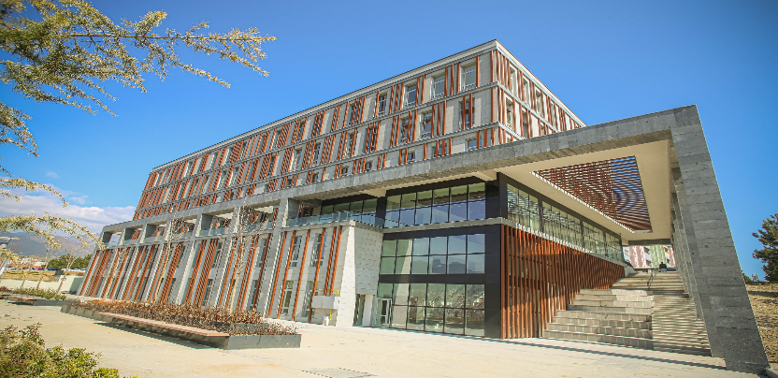
KARABÜK ÜNİVERSİTESİ
ÖĞRENCİ İŞLERİ DAİRE BAŞKANLIĞI

Slide 2
GENEL
BİLGİLER
Takdim Planı
Öğrenci İşleri Daire Başkanlığı
- Öğrenci Duyuruları
- Öğrenci Mevzuatı
- Öğrenci Formları
- Öğrenci Bilgi Sistemi (OBS)
- Öğrenci Konseyi / Öğrenci Temsilcileri
- RİMER ( Rektörlük İletişim Merkezi )
- Akademik Takvim
- Akademik Danışmalık ve Görevleri

Slide 3
EĞİTİM - ÖĞRETİM
Takdim Planı
- Kayıt Yenileme
- Üniversite Seçmeli Dersleri (ÜSD)
- Eğitim Öğretim Dönemleri
- Eğitim Öğretim Süresi
- Eğitim Öğretim Programları
- Yatay Geçişler
- Çift Anadal (ÇAP) ve Yandal
- Ders Muafiyeti ve İntibak İşlemleri
- Ders Türleri
- Ders Alma, Ders Silme ve Tekrarı
- Devam Zorunluluğu
- Sınavlar
- Sınavlar ve Katkı Oranları
- Başarı Notları ve Dereceleri
- Sınav Sonuçlarının İlanı ve Sonuçlara İtiraz
- Kayıt Dondurma
- İlişik Kesme / Kayıt Silme
- Mezuniyet
- Başarılı ve Üstün Başarılı Öğrenciler
- Özel Öğrenci

Slide 4
ÖĞRENCİ
BİLGİLERİ
Takdim Planı
- Öğrenci Belge Talepleri
- Öğrenci Numarası
- Öğrenci Kimlik Kartı
- Kimlik (Nüfus) Bilgileri Güncelleme
- Askerlik Erteleme (Tehir) İşlemleri
- Aynı Anda Lisans ve Ön Lisans Bölüm Okuma

Slide 5
GENEL
BİLGİLER

Slide 6
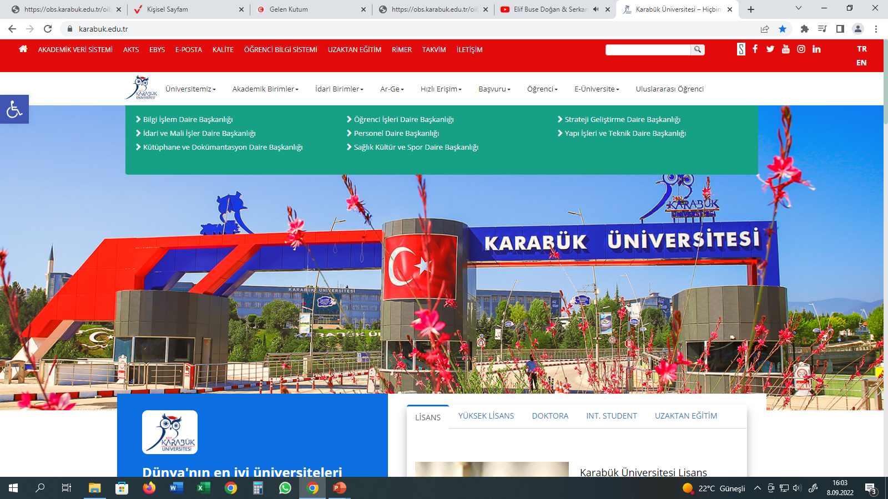
ÖĞRENCİ İŞLERİ DAİRE BAŞKANLIĞI
Öğrenci İşleri Daire Başkanlığının web sayfasına buradan ulaşabilirsiniz.

Slide 7
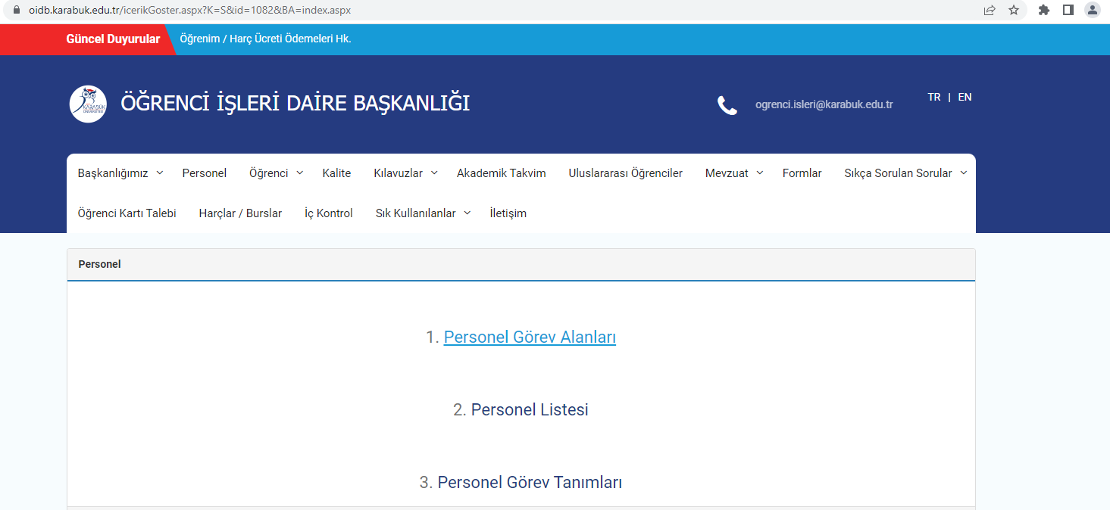
ÖĞRENCİ İŞLERİ DAİRE BAŞKANLIĞI
Öğrenci İşleri Daire Başkanlığı Personelinin Görev Alanları listesine buradan ulaşabilir, işleminize göre ilgili personel bilgilerini bulabilirsiniz.

Slide 8
ÖĞRENCİ İŞLERİ DAİRE BAŞKANLIĞI
Personel e posta adreslerine buradan ulaşabilirsiniz.
Başkanlığının
e posta adresi: ogrenci.isleri@karabuk.edu.tr

Slide 9

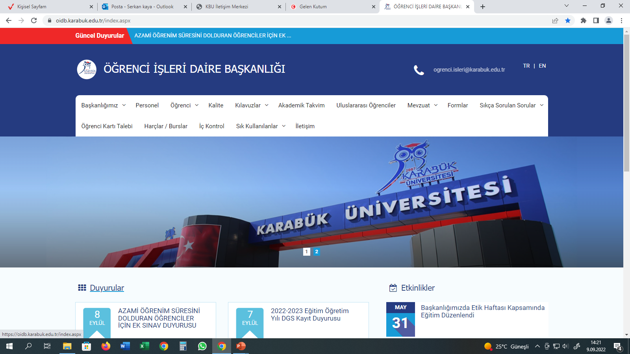
Öğrenci Duyuruları
Öğrenci İşleri Daire Başkanlığının Duyurular’ını buradan takip edebilirsiniz.

Slide 10

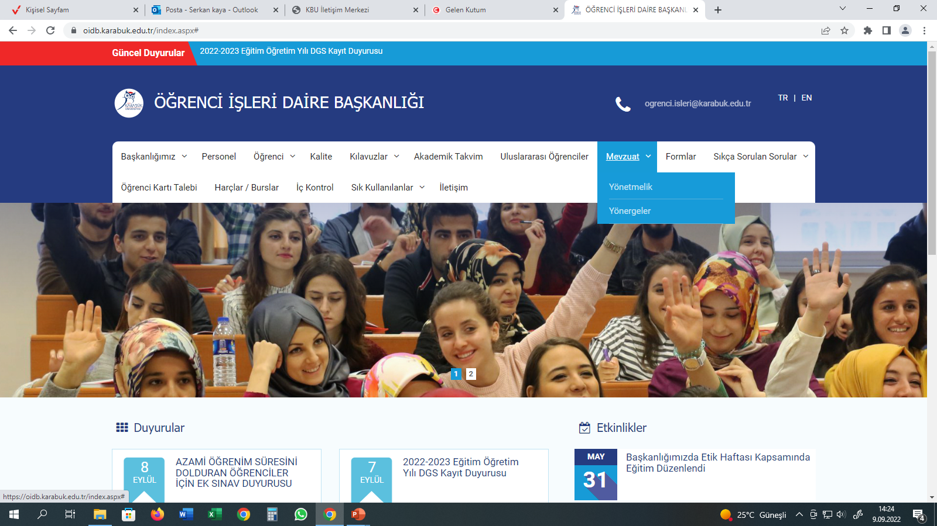
Öğrenci Mevzuatı ( Yönetmelik – Yönerge )
Öğrenci Mevzuat’ına
(YÖNETMELİK) (YÖNERGE) buradan ulaşabilirsiniz.

Slide 11
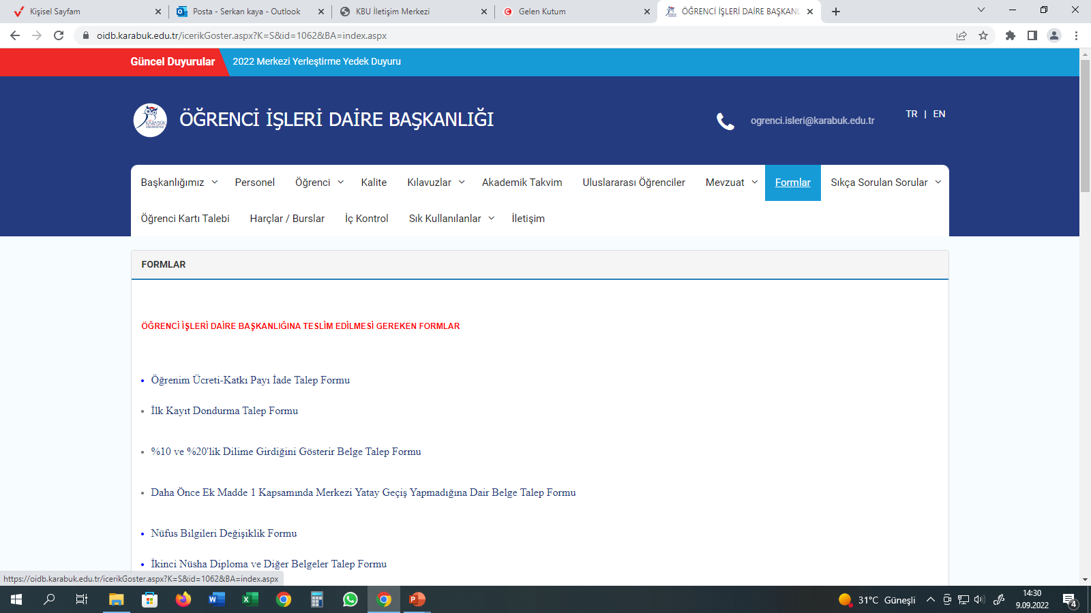
Öğrenci Formları ( Başvuru -Talep - İade - Güncelleme Formları )
Öğrenci başvuru, talep, iade, güncelleme vb. Formlar’a buradan uluşabilirsiniz

Slide 12
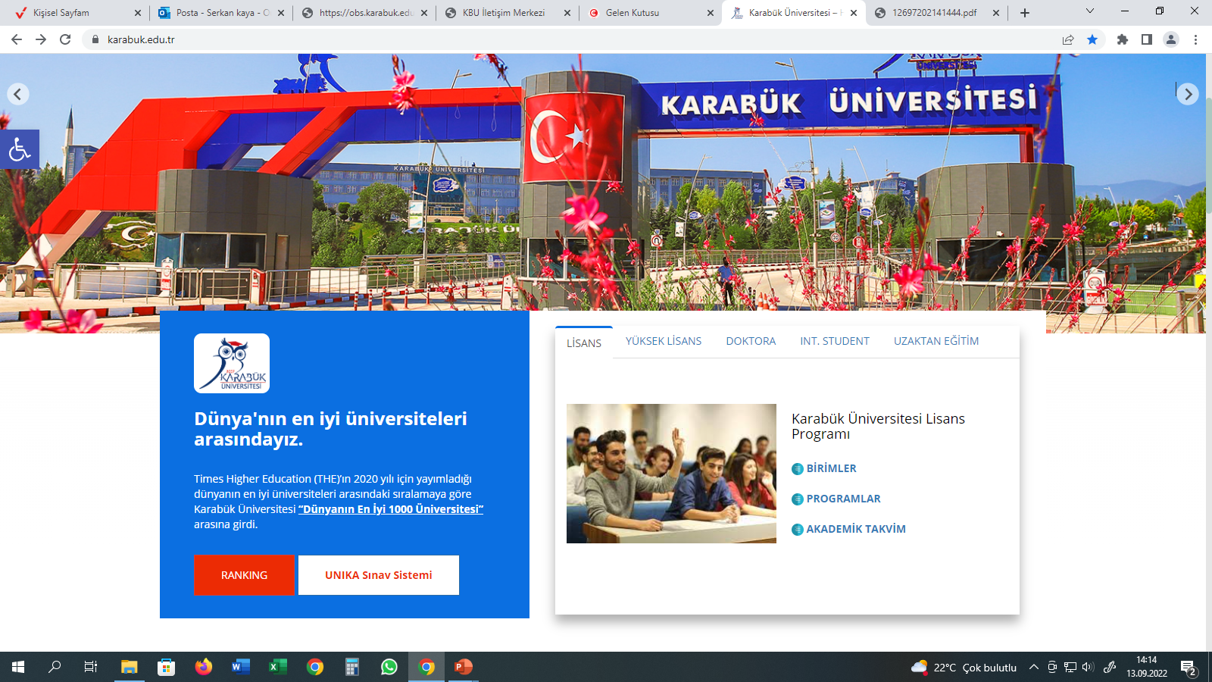
Akademik Takvim
Üniversitemizin
bir eğitim- öğretim yılını kapsayan akademik takvimi eğitim -öğretim yılının
başlamasından
önce Senato tarafından
belirlenerek
ilan edilir.
Akademik Takvim
için Tıklayınız…

Slide 13
Akademik Danışmanlık Hizmetinin Amacı
Akademik danışmanlığın amacı; öğrenciyi eğitim-öğretim başta olmak üzere üniversite yaşamına uyum, mesleki gelişim, kariyer ve benzeri konularda yönlendirmek ve öğrenimi süresince izlemek; öğrenciyi her yarıyıl başında ders seçimi sürecinde bilgilendirmek, öğrencinin akademik durumunu öğrenciyle birlikte değerlendirerek alması gereken dersine/derslerine onay vermek ve öğrencinin mezuniyeti ile ilgili gerekli işlemleri yürütmektir.
Bakınız; Karabük Üniversitesi Ön lisans ve Lisans Akademik Danışmanlık Yönergesi

Slide 14
Akademik Danışmanların
Görev ve Sorumlulukları
(1) Ders alma ve ders ekle/sil sürecinde;
a) Akademik takvimde belirtilen ders alma ve ders ekleme/silme tarihlerinde bölümünde hazır bulunmak, geçerli mazereti nedeniyle hazır bulunamayacağı koşullarda, bölüm başkanının onayı ile görevini bir başka öğretim elemanına devretmek ve durumu öğrencilere ders alma ve ders ekleme/silme tarihlerinden en az bir gün önce duyurmak,
b) Öğrenciye, mezun olabilmesi için alması gereken zorunlu/seçmeli dersler, derslerin AKTS/kredileri ve genel olarak müfredat ile ilgili temel bilgileri vermek,
Bakınız; Karabük Üniversitesi Ön lisans ve Lisans Akademik Danışmanlık Yönergesi

Slide 15
Akademik Danışmanların
Görev ve Sorumlulukları
(1) Ders alma ve ders ekle/sil sürecinde;
c) Her yarıyılın başında, akademik takvimde belirtilen süreler içerisinde; öğrencilerin ders alma işlemlerinin, Karabük Üniversitesi Ön lisans, Lisans Eğitim Öğretim ve Sınav Yönetmeliği ilgili hükümlerine uygun olup olmadığını denetlemek ve uygun olan ders alma işlemlerini öğrenci bilgi sistemi üzerinde onaylamak,
ç) Ders alma ve ders ekle/sil sürecinde öğrenciyi yönlendirmek ve yardımcı olmak, tekrar alması gereken dersi/dersleri bulunan öğrencinin ilgili derse/derslere kayıt olup olmadığını kontrol etmek,
Bakınız; Karabük Üniversitesi Ön lisans ve Lisans Akademik Danışmanlık Yönergesi

Slide 16
Akademik Danışmanların
Görev ve Sorumlulukları
(1) Ders alma ve ders ekle/sil sürecinde;
d) Öğrencinin tekrar alacağı dersler nedeniyle ders programında çakışma olması durumunda, ders planında gösterilen dönemde olmak koşuluyla en alt yarıyıldaki ders/derslere kayıt olmasını sağlamak,
e) Öğrencinin alması gereken seçmeli dersler belirlenirken; devam ettiği programdaki başarı durumu, derslerin program içindeki dağılımı, yapısal özellikleri vb. teknik değerlendirmeler de göz önüne alınmak suretiyle öğrenciyi yönlendirmek,
Bakınız; Karabük Üniversitesi Ön lisans ve Lisans Akademik Danışmanlık Yönergesi

Slide 17

Akademik Danışmanların
Görev ve Sorumlulukları
Ders alma ve ders ekle/sil sürecinde;
f) Her yarıyıl öncesinde öğrencinin programdan mezun olması için alması gereken dersleri kontrol ederek ön hazırlıkları yapmak,
g) Öğrenci birbirini izleyen iki yarıyıl sonunda mezun olabilecek durumda ise öğrencinin müfredatında bulunan ve alması gereken tüm dersleri alıp almadığını kontrol etmek,
h) Muafiyet, intibak işlemleri ve ders eşdeğerliği gibi akademik
konularda öğrenciye rehberlik etmek,
Bakınız; Karabük Üniversitesi Ön lisans ve Lisans Akademik Danışmanlık Yönergesi

Slide 18

Akademik Danışmanların
Görev ve Sorumlulukları
(2) Öğrencileri;
Üniversite, Fakülte/Yüksekokul/Meslek Yüksekokulu ve bölüm/program imkân ve olanakları ile ilgili bilgilendirmek.
(3) Öğrencilere, Üniversitenin yönetmelikleri ve yönergeleri başta olmak üzere mevzuat hakkında bilgi vermek ve mevzuat değişikliklerini takip etmek.
(4) Öğrencileri; burslar, öğrenim kredileri, öğrenim ücreti/öğrenci katkı payı, beslenme, barınma ve yurt olanakları hakkında bilgilendirmek.
Bakınız; Karabük Üniversitesi Ön lisans ve Lisans Akademik Danışmanlık Yönergesi

Slide 19
Akademik Danışmanların
Görev ve Sorumlulukları
(5) Danışmanı olduğu öğrencileri yatay/dikey geçiş olanakları, çift anadal/yandal programları ve koşulları ile yurt içi ve yurt dışı öğrenci değişim programları ve eğitim olanakları hakkında bilgilendirmek ve gerekli yönlendirmeleri yapmak.
(6) Gerekli görülen hallerde öğrencileri, psikolojik danışma ve rehberlik hizmetleri almaları için Üniversite bünyesindeki Psikososyal Danışmanlık Koordinatörlüğüne yönlendirmek.
(7) Öğrencileri, ders dışı zamanlarını etkin ve faydalı şekilde değerlendirebilmeleri amacıyla, katılabilecekleri kültür ve sanat etkinliklerine yönlendirmek.
Bakınız; Karabük Üniversitesi Ön lisans ve Lisans Akademik Danışmanlık Yönergesi

Slide 20
Akademik Danışmanların
Görev ve Sorumlulukları
(8) Öğrencinin öğrenimini başarılı olarak sürdürmesi (başarı durumu, devam/devamsızlık durumu vb.) için öğrenciyi sürekli olarak izlemek ve yönlendirmek, başarısızlık durumunda, başarısızlığa yol açan nedenleri araştırmak ve çözüm getirmeye çalışmak.
(9) Mezuniyet sonrası kariyer, iş olanakları ve çalışma koşulları hakkında öğrencileri bilgilendirmek.
(10) Müfredatında zorunlu staj dersi bulunması durumunda öğrencilere rehberlik etmek ve yönlendirmek.
Bakınız; Karabük Üniversitesi Ön lisans ve Lisans Akademik Danışmanlık Yönergesi

Slide 21

Akademik Danışmanların
Görev ve Sorumlulukları
(11) Mezuniyet ile ilgili olarak;
a) Mezuniyet aşamasına gelen öğrencinin, programdan mezun olması için alması gereken derslerin tamamını alıp almadığını, AKTS ve kredi bilgilerini öğrenci bilgi sistemi üzerinden kontrol etmek.
b) Diğer mezuniyet onay birimleri (Sağlık Kültür ve Spor Daire Başkanlığı, Kütüphane Daire Başkanlığı vb.) tarafından onay verilip verilmediğini öğrenci bilgi sistemi üzerinden kontrol ederek; mezuniyete hak kazanan öğrencinin mezun olabilmesi için gerekli onayı vermek.
Bakınız; Karabük Üniversitesi Ön lisans ve Lisans Akademik Danışmanlık Yönergesi

Slide 22
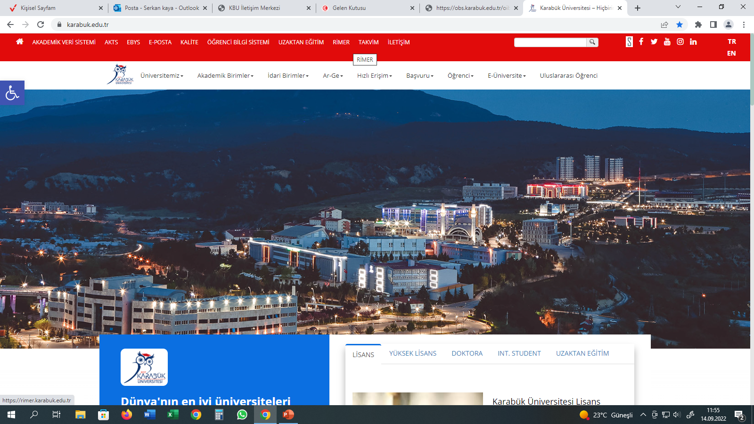
RİMER ( Rektörlük İletişim Merkezi )
RİMER Başvuru için Tıklayınız…

Slide 23
RİMER ( Rektörlük İletişim Merkezi )
RİMER, Karabük Üniversitesi Rektörlüğü yönlendirmesi ile Birimlere veya Personelimize
hızlı ve etkin bir şekilde ulaşmanızı hedefleyen bir iletişim portalıdır.
Kategoriler ve Açıklamaları
Birimden Bilgi Edinme: Bir konu hakkında, seçtiğiniz birimden bilgi almanızı sağlar.
Kişiden Bilgi Edinme: Bir konu hakkında, seçtiğiniz kişiye hızlı ve etkin bir şekilde
ulaşmanızı sağlar.
Öneri: RİMER üzerinden yapacağınız öneri ve görüşleriniz Kalite
Komisyonuna gönderilir.
Rektörlük Bilgi Edinme: 4982 Sayılı Kanun kapsamında Bilgi Edinme biriminden bir konu
hakkında bilgi talebinde bulunabilirsiniz.
Şikayet: Şikayetiniz hakkında, seçtiğiniz birime ulaşmanızı sağlar.
Uzaktan Eğitim: Uzaktan Eğitim hakkında, RİMER üzerinden yapmış olduğunuz
başvurular Uzaktan Eğitim birimine gönderilir.

Slide 24
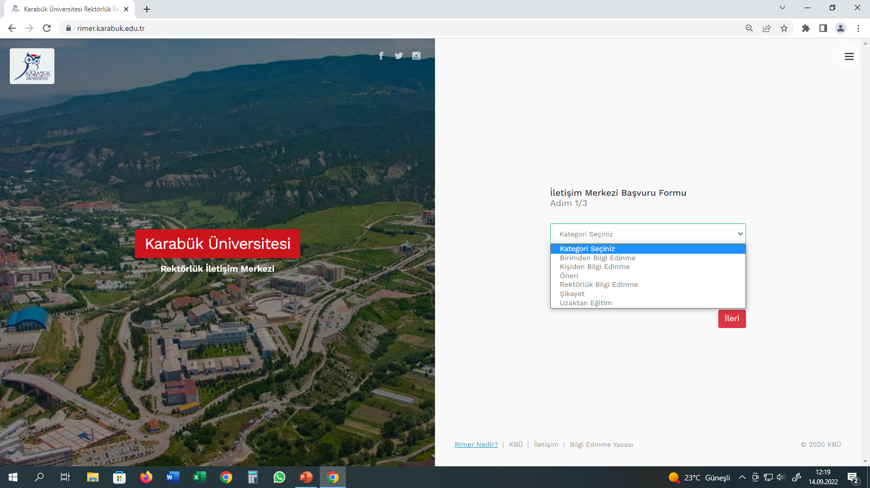
RİMER ( Rektörlük İletişim Merkezi )
İletişim Merkezi Başvuru Formundan istenilen kategori seçilir.

Slide 25
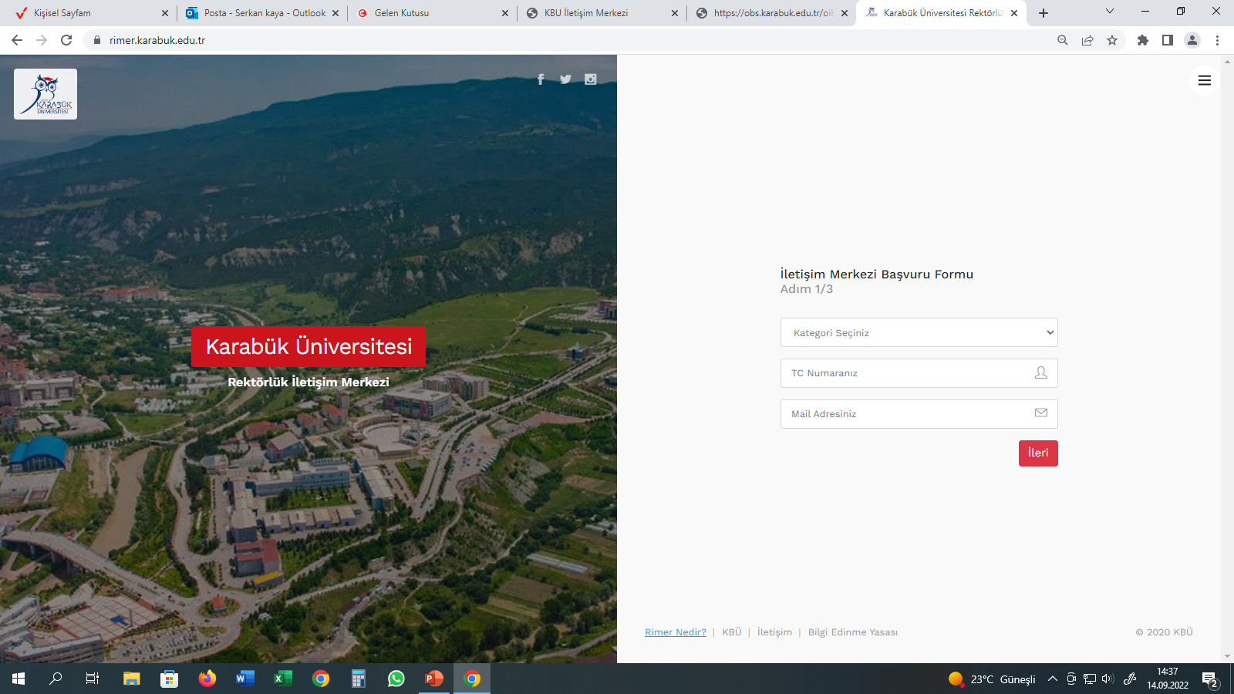
RİMER ( Rektörlük İletişim Merkezi )
TC Kimlik Numaranızı ve
Mail Adresinizi
Yazdıktan sonra başvurunuz ilgili birime iletilir.
*** TC Kimlik Numaranız öğrenciliğinizin kontrolü
amaçlı istenilmekte olup
kurum dışı kesinlikle paylaşılmamaktadır.

Slide 26
Öğrenci Konseyi / Öğrenci Temsilcileri
Öğrenci temsilcileri seçimlerine ilişkin genel esaslar
Üniversitemizde öğrenci konseyi üyelerinin belirlenmesi ve organlarının oluşturulması için yapılacak seçimler, aralık ayına kadar rektörlükçe belirlenecek takvime göre gerçekleştirilir. Bu süre ve program içerisinde yapılan seçimlerde, bir birimde herhangi bir nedenle sonuç alınamaz ise o birimde temsilci seçilmemiş olur. Öğrenci temsilciliklerine aday olacak öğrenciler, seçim tarihinden en az bir hafta önce fakülte/yüksekokul/konservatuar/meslek yüksekokulunun dekanlık/müdürlüğüne adaylıklarını yazılı olarak bildirirler.
Öğrenci konseyi başkanı
Öğrenci konseyi başkanlığını, Üniversitemiz fakülte/yüksekokul/konservatuvar adlarının alfabetik sıralamasına göre belirlenen birimin öğrenci temsilcisi üstlenir. 2021 Yılı Aralık ayında Üniversitemiz Başak Cengiz Mimarlık Fakültesi öğrenci temsilcisi Öğrenci Konseyi Başkanlığını yürütmektedir
Bakınız; YÜKSEKÖĞRETİM KURUMLARI ÖĞRENCİ KONSEYLERİ VE YÜKSEKÖĞRETİM KURUMLARI ULUSAL ÖĞRENCİ KONSEYİ YÖNETMELİĞİ

Slide 27

Öğrenci Konseyi / Öğrenci Temsilcileri
Öğrenci temsilci adaylarında aranacak nitelikler
a) İlgili fakülte, yüksekokul, konservatuvar veya meslek yüksekokulunun
en az ikinci sınıfına kayıtlı öğrenci olması,
b) Siyasi parti organlarında üye veya görevli olmaması,
c) Yüz kızartıcı suçlardan dolayı adli sicil kaydı bulunmaması,
ç) Uyarma cezası dışında disiplin cezası almamış olması,
d) Seçimin yapıldığı dönemde kayıt dondurmamış olması,
e) Genel not ortalamasının 4 üzerinden 2,75 ve üstü veya
100 üzerinden 70 ve üstü olması,
f) Terör örgütlerine aidiyeti veya iltisakı ya da bunlarla irtibatı olmaması,
şartları aranır.
Bakınız; YÜKSEKÖĞRETİM KURUMLARI ÖĞRENCİ KONSEYLERİ VE YÜKSEKÖĞRETİM KURUMLARI ULUSAL ÖĞRENCİ KONSEYİ YÖNETMELİĞİ

Slide 28
Öğrenci Konseyi / Öğrenci Temsilcileri
Bölüm, program, anabilim dalı, anasanat dalı öğrenci temsilcisi seçimi
Bölüm/program/anabilimdalı/anasanatdalı öğrenci temsilcisi, bölüm/program/anabilim dalı/anasanat dalı öğrencilerince, kendi aralarından, seçime katılanların çoğunluğuyla bir defaya mahsus olmak üzere iki yıl için seçilir.
Fakülte/yüksekokul/konservatuvar/meslek yüksekokulu öğrenci temsilcisi seçimi
Fakülte/yüksekokul/konservatuvar/meslek yüksekokulu öğrenci temsilcisi, Üniversitemizin bölüm/program/anabilim dalı/anasanat dalı öğrenci temsilcilerince kendi aralarından, seçime katılanların çoğunluğuyla ve iki yıl için seçilir. Sadece bir bölüm/program/anabilim dalı/anasanat dalı bulunan fakülte/ yüksekokul/konservatuvar veya meslek yüksekokullarında var olan bölüm/program/anabilim dalı/anasanat dalı öğrenci temsilcisi, söz konusu fakülte/yüksekokul/konservatuvar veya meslek yüksekokulunun temsilcisi olarak görev yapar.
Bakınız; YÜKSEKÖĞRETİM KURUMLARI ÖĞRENCİ KONSEYLERİ VE YÜKSEKÖĞRETİM KURUMLARI ULUSAL ÖĞRENCİ KONSEYİ YÖNETMELİĞİ

Slide 29
EĞİTİM ÖĞRETİM

Slide 30

Kayıt Yenileme
(1) Öğrenciler, her yarıyılın başında ve akademik takvimde belirtilen süre içerisinde ilgili mevzuata göre öğrenci katkı payını/öğrenim ücretini yatırmak ve danışmanın denetiminde dersleri seçerek kayıtlarını yenilemek zorundadır.
(2) Akademik takvimde belirtilen süreler içerisinde öğrenci katkı payı/öğrenim ücreti ödemeyen öğrenciler ders seçim işlemlerini yapamazlar ve kayıtları yenilenmez. Sadece öğrenci katkı payı/öğrenim ücretini yatıran öğrencinin, kaydı yenilenmiş sayılmaz. Öğrenciler kayıt yenileme işlemlerini belirtilen tarihlerde kendileri yaparlar. Kayıt yenileme işlemini, ilk kayıt yenileme döneminde tamamlayamayanlara ek süre tanınır ve bu durumdaki öğrenciler kayıt yenileme işlemlerini ders ekleme-silme dönemi içinde tamamlayabilir, ancak bu öğrenciler geçen süreler için devamsız sayılırlar.
Bakınız; Karabük Üniversitesi Ön Lisans, Lisans Eğitim-Öğretim ve Sınav Yönetmeliği Madde 8

Slide 31
Kayıt Yenileme
(3) Ayrıca 22 nci maddede belirtilen devamsızlık süresi göz önünde bulundurularak, ilgili yönetim kurulunun uygun görmesi halinde öğrenci kayıt yenileme işlemi yapabilir.
(4) Belirtilen bu süreler içinde kaydını yenilemeyen öğrenciler; o yarıyılda derslere giremez, öğrencilik haklarından yararlanamaz ve bu süreler öğrenim süresinden sayılır. Öğrenciler, kayıt yenileme işlemlerinin tümünden bizzat sorumludur.
(5) Kayıt yenileme işlemi yapmayan öğrenciler pasif öğrenci olarak adlandırılır. Öğrencinin pasif statüde kaldığı süre azami eğitim-öğretim süresine dâhil edilir ve öğrenci bu sürede öğrencilik haklarından yararlanamaz.
Bakınız; Karabük Üniversitesi Ön Lisans, Lisans Eğitim-Öğretim ve Sınav Yönetmeliği Madde 8

Slide 32


Üniversite Seçmeli Dersleri (ÜSD)
İlgi ve yetkinliklerine uygun nitelik ve çeşitlilikte
Öğrencilerin;
Tarih, kültür, sanat,
ekonomi, işletme, girişimcilik,
gönüllülük çalışmaları
Akademik Türkçe,
milli ve manevi değerler eğitimi
Spor, sağlık ve topluma hizmet uygulamaları,
çevre bilinci, doğa eğitimi
Geleceğin meslekleri, disiplinler arası proje çalışmaları
Bilim ve teknolojinin yanı sıra kişisel gelişim ve kariyerini destekleyen
ve yeterlilikleri geliştiren dersleri tanımlamaktadır.
Bakınız; ÜNİVERSİTE SEÇMELİ DERSLER KOORDİNATÖRLÜĞÜ YÖNERGESİ

Slide 33

Derslerin Açılması
Üniversite seçmeli dersleri tüm ön lisans ve lisans programlarında açılır.
Açılacak dersler Üniversite Seçmeli Dersler Koordinatörlüğü tarafından
belirlenir ve Eğitim Komisyonunun incelemesinden sonra Senatonun onayı
ile kesinleşir.
Üniversite seçmeli dersleri, her bir ders saati en az 30 (otuz) dakika
olacak şekilde haftada 2 (iki) ders saati ve 3 (üç) AKTS olarak uygulanır.
Üniversite seçmeli derslerinin ders kodları "ÜSD ..." şeklinde belirtilir.
2 (İKİ) DERS SAATİ
3 (ÜÇ) AKTS
Bakınız; ÜNİVERSİTE SEÇMELİ DERSLER KOORDİNATÖRLÜĞÜ YÖNERGESİ

Slide 34
Üniversite Seçmeli Dersleri (ÜSD)
ÜSD derslerine ait Grup Kodları, dersin hangi yarıyıla ve döneme ait olduğunu gösterecek şekilde verilmiştir.
ÜSD kodundan sonra gelen rakam, sınıfı ifade etmekte,
G Güz dönemini, B ise bahar dönemini ifade etmektedir.
ÜSD1G : 1. Sınıf Güz Dönemi
ÜSD1B : 1. Sınıf Bahar Dönemi
ÜSD2G : 2. Sınıf Güz Dönemi
ÜSD2B : 2. Sınıf Bahar Dönemi
Bu kodlar sayesinde ders kaydı yapılırken doğru gruptan ders alıp almadığını kontrol edebilirsiniz.
Bakınız; ÜNİVERSİTE SEÇMELİ DERSLER KOORDİNATÖRLÜĞÜ YÖNERGESİ

Slide 35

Derslerin Açılması
Üniversite seçmeli dersleri uzaktan öğretim yoluyla verilir. Üniversite Seçmeli
Dersler Koordinatörlüğünün uygun bulması halinde bazı dersler örgün eğitim yoluyla da verilebilir.
Senato tarafından onaylanan üniversite seçmeli dersleri
Öğrenci İşleri Daire Başkanlığı tarafından açılır.
Üniversite seçmeli derslerinin haftalık ders programları Karabük Üniversitesi
Uzaktan Eğitim Uygulama ve Araştırma Merkezi ile iş birliği yapılarak planlanır ve Üniversite Seçmeli Dersler Koordinatörlüğü tarafından ilan edilir.
Bakınız; ÜNİVERSİTE SEÇMELİ DERSLER KOORDİNATÖRLÜĞÜ YÖNERGESİ

Slide 36

Derslere Kayıt
Öğrenciler akademik takvimde belirtilen ders alma dönemlerinde üniversite seçmeli derslerini alırlar.
Öğrenciler ilgili yarıyılda açılan üniversite seçmeli dersleri arasından ders alma işlemlerini yaparlar.
Öğrenciler bağlı bulundukları öğretim planlarında zorunlu/seçmeli ders olarak yer alan aynı isimli/içerikli dersleri üniversite seçmeli ders havuzundan alamazlar.
Ders alma işlemini tamamlayan öğrencilerin dersleri danışman onayı ile kesinleşir.
Bakınız; ÜNİVERSİTE SEÇMELİ DERSLER KOORDİNATÖRLÜĞÜ YÖNERGESİ

Slide 37
Derslere Kayıt
EN AZ
1 (BİR) ÜSD
Bir yıl süreli yabancı dil hazırlık sınıfı hariç,
Kayıt olduğu programa ilişkin derslerin verildiği dönemden başlamak üzere;
Ön lisans öğrencileri tüm yarıyıllarda en az 1 (bir) ders olmak üzere toplam 4 (dört),
Lisans öğrencileri tüm yarıyıllarda en az 1 (bir) ders olmak üzere toplam 8 (sekiz),
Tıp Fakültesi ve Diş Hekimliği Fakültesi öğrencileri ise ilk dört yılındaki tüm yarıyıllarda en az 1 (bir) ders olmak üzere toplam 8 (sekiz) ÜSD almak ve başarılı olmak zorundadır.
Bakınız; ÜNİVERSİTE SEÇMELİ DERSLER KOORDİNATÖRLÜĞÜ YÖNERGESİ

Slide 38

Derslere Kayıt
- Yatay/dikey geçiş,
- Lisans tamamlama yoluyla kayıt yaptıran öğrenciler ile
- 2020-2021 Eğitim Öğretim yılı öncesinde kayıt yaptıran
öğrencilerin alacakları ÜSD sayıları, öğrencilerin bağlı olduğu müfredat yılı baz alınarak belirlenir.
Bakınız; ÜNİVERSİTE SEÇMELİ DERSLER KOORDİNATÖRLÜĞÜ YÖNERGESİ

Slide 39

Derslere Kayıt
Öğrencilerin almaları gereken üniversite seçmeli dersleri, Karabük Üniversitesi Ön Lisans, Lisans Eğitim-Öğretim ve Sınav Yönetmeliğinin ders alma işlemlerine ilişkin 21. Maddesinde yer alan AKTS kredi hesaplamalarına dâhil edilmez. Ancak almış oldukları bu dersler AKTS kredileri ile birlikte not durum belgelerine (transkriptlerine) yansıtılır.
* Öğrenciler başarısız oldukları ÜSD yerine öğretim planlarında aynı yarıyılda yer alan farklı bir ÜSD alabilirler.
Bakınız; ÜNİVERSİTE SEÇMELİ DERSLER KOORDİNATÖRLÜĞÜ YÖNERGESİ

Slide 40

Derslere Kayıt
EN FAZLA 2 (İKİ) ÜSD
Öğrenciler kendi istekleri doğrultusunda
tüm yarıyıllarda en fazla 2 (iki) ÜSD alabilirler
ancak her yarıyıl birden fazla alınan üniversite seçmeli dersi
sonraki ve/veya önceki yarıyıllarda alınması gereken
ÜSD yerine saydırılamaz.
BİRDEN FAZLA ALINAN ÜSD
Bakınız; ÜNİVERSİTE SEÇMELİ DERSLER KOORDİNATÖRLÜĞÜ YÖNERGESİ

Slide 41


Derslerin Değerlendirilmesi
Üniversite seçmeli derslerinin ara sınav, yarıyıl sonu sınavı ve bütünleme sınavları akademik takvimde belirtilen sınav dönemlerinde derslerin yapıldığı gün ve saatte yapılır.
Sınavlar online sınav sistemi üzerinden yapılır.
Üniversite Seçmeli Dersler Koordinatörlüğünün
uygun bulması halinde bazı sınavlar klasik sınav
yöntemi ile de yapılabilir.
Bakınız; ÜNİVERSİTE SEÇMELİ DERSLER KOORDİNATÖRLÜĞÜ YÖNERGESİ

Slide 42

Derslerin Değerlendirilmesi
Üniversite seçmeli dersleri Karabük Üniversitesi Ölçme ve Değerlendirme Esasları Yönergesinde belirtilen notlar ve derecelerine göre değerlendirilir.
Üniversite seçmeli dersleri öğrencilerin
not durum belgelerinde (transkriptlerinde) başarı notu
ile birlikte gösterilir ve not ortalaması hesaplamasına
dâhil edilir.
Bakınız; ÜNİVERSİTE SEÇMELİ DERSLER KOORDİNATÖRLÜĞÜ YÖNERGESİ

Slide 43

Derslerin Değerlendirilmesi
Öğrenciler daha önce Karabük Üniversitesi veya herhangi bir Yükseköğretim Kurumunun başka bir programında kayıtlı iken başarılı oldukları üniversite seçmeli derslerden ilgili akademik birimin Yönetim Kurulu Kararı ile muaf edilebilirler.
Mezun olan öğrencilere, Öğrenci İşleri Daire Başkanlığı tarafından diploma ve diploma ekleri ile birlikte başarılı oldukları üniversite seçmeli derslerini gösterir belge düzenlenir ve teslim edilir.
Bakınız; ÜNİVERSİTE SEÇMELİ DERSLER KOORDİNATÖRLÜĞÜ YÖNERGESİ

Slide 44
Eğitim - Öğretim Dönemleri
Eğitim-öğretim aşağıdaki hususlar çerçevesinde yarıyıl esasına göre düzenlenir:
a) Bir eğitim-öğretim yılı Senatonun kararıyla yarıyıl sınavları ve resmî tatil günleri hariç en az 14 hafta (70 iş günü) olmak üzere güz ve bahar yarıyıllarından oluşur. Yetmişinci iş gününün hafta arasına rastlaması durumunda ders yılının bitim tarihi, haftanın son iş gününe kadar uzatılır. Güz ve bahar yarıyıllarına ek olarak staj ve yaz kursları veya yaz dönemi açılabilir. Bunların süresi ve uygulama şekli ilgili kurulların önerisi üzerine Senato tarafından düzenlenir.
b) Zorunlu hallerde, ilgili yönetim kurulunun teklifi ve Senatonun onayı ile cumartesi ve pazar günleri de ders yapılabilir. Ayrıca resmî tatillere denk gelen günlerde yapılamayan dersler en az 70 iş gününün tamamlanması adına cumartesi ve pazar günleri yapılabilir ve bu tarihler ilgili eğitim-öğretim yılının akademik takviminde belirtilir.
(2) Üniversitenin bir eğitim-öğretim yılını kapsayan akademik takvimi eğitim-öğretim yılının başlamasından önce Senato tarafından belirlenerek ilan edilir.
Bakınız; Karabük Üniversitesi Ön Lisans, Lisans Eğitim-Öğretim ve Sınav Yönetmeliği Madde 9

Slide 45


Eğitim - Öğretim Süresi
Öğrencilere, öğrenimlerini tamamlamak için tanınan azami süreler
yabancı dil hazırlık, bilimsel intibak sınıfları ve kayıt dondurma süreleri hariç;
kaydolduğu programa ilişkin derslerin verildiği dönemden başlamak üzere,
her dönem için kayıt yenileme yaptırıp yaptırmadığına bakılmaksızın
İki yıllık ön lisans programları için
azami dört yıl,
( 2 Yıllık Ön Lisans – 4 Yıl)
Dört yıllık lisans programları için
azami yedi yıl, ( 4 Yıllık Lisans – 7 Yıl)
Beş yıllık lisans programları için
azami sekiz yıl, ( 5 Yıllık Lisans – 8 Yıl)
Altı yıllık lisans programları için
azami dokuz yıldır. ( 6 Yıllık Lisans – 9 Yıl)
Bakınız; Karabük Üniversitesi Ön Lisans, Lisans Eğitim-Öğretim ve Sınav Yönetmeliği Madde 10

Slide 46
Eğitim - Öğretim Süresi
Azami sürelerin başlangıcı, 2547 sayılı Yükseköğretim Kanununun geçici 67’nci maddesi gereği” 2014-2015 yılı eğitim ve öğretim yılı güz yarıyılıdır. Yükseköğretim kurumlarında daha önce kayıtlı olan öğrenciler bakımından azami sürelerin hesaplanmasında, önceki öğrenim süreleri dikkate alınmayacaktır.”
Bu hükmün uygulanmasına ilişkin alınan Üniversitemiz Senato Kararı uyarınca; Üniversitemizde öğrenim gören öğrencilerin azami öğrenim sürelerinin hesaplanmasında
2014-2015 Eğitim Öğretim yılı bahar yarıyılı başlangıç olarak kabul edilmiştir. “
Bakınız; Karabük Üniversitesi Ön Lisans, Lisans Eğitim-Öğretim ve Sınav Yönetmeliği Madde 10
Bakınız; Karabük Üniversitesi Lisans ve Lisans Öğrencilerinin Azami Süreleri ve Ek Sınavlar/Süreler ile İlgili Uygulama Esasları

Slide 47
Eğitim - Öğretim Programları
Ortak zorunlu ve Üniversite seçmeli dersler dışında,
  dört yıllık lisans programlarının en az 128 kredi,
  iki yıllık ön lisans programlarının ise en az 64 kredilik dersleri kapsaması gerekir.
Üniversite seçmeli dersler dışında, eğitim-öğretim programları
her dönem 30 AKTS olmak üzere;
  ön lisans programları 120 AKTS,
  lisans programları ise 240 AKTS’lik derslerden oluşur.
Bakınız; Karabük Üniversitesi Ön Lisans, Lisans Eğitim-Öğretim ve Sınav Yönetmeliği Madde 11

Slide 48
Eğitim - Öğretim Programları
2) Eğitim-öğretim programlarında birimlerin staj, uygulama ve benzeri çalışmalarla ilgili esasları, eğitim öğretimin özelliği göz önünde bulundurularak ilgili kurulun teklifi ile Senato tarafından belirlenir. Eğitim-öğretim programlarında zorunlu staj olmayan fakülte/yüksekokul/meslek yüksekokullarında ise isteğe bağlı olarak öğrenci staj yapabilir. Bu öğrenciler için de staja başlama şartları ile staj uygulama esasları için aynı usul uygulanır.
3) Eğitim-öğretim planında yer alan bazı uygulamalı derslerde, eğitim-öğretimin özelliğine göre Senato tarafından kabul edilen esaslar çerçevesinde öğrenciye uygulamalarda başarılı olma şartı getirilebilir. Bu takdirde yıl içi uygulamalarında başarısız olan öğrenciler o dersin yarıyıl sonu sınavına ve bütünleme sınavına giremezler.
Bakınız; Karabük Üniversitesi Ön Lisans, Lisans Eğitim-Öğretim ve Sınav Yönetmeliği Madde 11

Slide 49
Yatay Geçişler
Öğrenciler;
1) Ders başarı durumlarına (Not Ortalamasına) göre,
2) Kayıt yaptırdıkları yıldaki Üniversiteye giriş puanına Merkezi Yerleştirme Puanına ( Ek Madde 1) göre
yatay geçiş yapabilmektedirler.
Bakınız; Yükseköğretim Kurumlarında Ön Lisans ve Lisans Düzeyindeki Programlar
Arasında Geçiş, Çift Anadal, Yan Dal ile Kurumlar Arası Kredi Transferi Yapılması
Esaslarına İlişkin Yönetmelik
Bakınız; Güz ve Bahar Dönemi Ek Madde 1 Uygulama İlkeleri
Bakınız; Karabük Üniversitesi Ön Lisans ve Lisans Programları Yatay Geçiş Yönergesi

Slide 50

Yatay Geçişler
Yükseköğretim Kurumlarında Ön Lisans ve Lisans Düzeyindeki Programlar Arasında Geçiş esaslarına ilişkin yönetmeliğin Kurumlar arası yatay geçiş yapılacak yatay geçiş işlemlerinde;
Lisans diploma programlarında;
yatay geçiş kontenjanları ile başvuru ve değerlendirme;
Temmuz ayı içinde Yatay Geçiş Takvimi ilan edilir.
Lisans diploma programlarında;
yönetmelik hükümleri gereğince
İlk iki (1. ve 2.) yarıyılı ile (1. Sınıf)
Son iki (7. ve 8.) yarıyılına (4. Sınıf)
yatay geçiş yapılamaz.
Bu madde uyarıca lisans programlarına;
Bahar Döneminde Kurumlar arası yatay geçiş kontenjan verilmemektedir.
E-Mail : ogrenci.isleri@karabuk.edu.tr

Slide 51
Yatay Geçişler
Yükseköğretim Kurumlarında Ön Lisans ve Lisans Düzeyindeki Programlar Arasında Geçiş esaslarına ilişkin yönetmeliğin Kurumlar arası yatay geçiş yapılacak yatay geçiş işlemlerinde;
Ön lisans diploma programlarında;
yatay geçiş kontenjanları ile başvuru ve değerlendirme;
Bahar Dönemi, İkinci (2.) yarıyıl için Ocak ayı,
Güz Dönemi, Üçüncü (3.) yarıyıl için ise Temmuz ayı
içinde Yatay Geçiş Takvimi ilan edilir.
Ön lisans diploma programlarında;
yönetmelik hükümleri gereğince
İlk (1.) yarıyıl ile
Son (4.) yarıyıl yatay geçiş yapılamaz.
E-Mail : ogrenci.isleri@karabuk.edu.tr

Slide 52
Yatay Geçişler
Yükseköğretim Kurumlarında Ön Lisans ve Lisans Düzeyindeki Programlar Arasında Geçiş esaslarına ilişkin yönetmeliğin Ek Madde 1 uyarınca yapılacak yatay geçiş işlemlerinde;
Başvuruların Alınması; her yıl eğitim öğretim dönemi başlamadan önce 1 Ağustostan 15 Ağustos dahil
Başvuruların değerlendirme işlemlerinin;
Eylül ayının 10'una kadar ilan edilir.
Kayıtlar Eylül ayının 15 ine kadar bitirilir.
Bahar Döneminde (ara dönem) kontenjan verilmesi uygun görülürse Ocak ayı içinde Yatay Geçiş Takvimi ilan edilir.
E-Mail : ogrenci.isleri@karabuk.edu.tr

Slide 53

Çift Anadal (ÇAP) ve Yandal Programı
Çift anadal programı: Üniversitemizde başarı şartını ve diğer koşulları sağlayan öğrencilerimizin iki diploma programından eş zamanlı olarak ders alıp, iki ayrı diploma alabilmesini sağlayan programdır.
Yandal programı: Bir diploma programına kayıtlı öğrencilerimizin öngörülen şartları taşıması kaydıyla, Üniversitemizde belirli bir konuya yönelik sınırlı sayıda dersi almak suretiyle, diploma yerine geçmeyen bir belge (yandal sertifikası) alabilmelerini sağlayan programıdır.
Bakınız; Yükseköğretim Kurumlarında Ön Lisans ve Lisans Düzeyindeki Programlar Arasında Geçiş, Çift Ana dal, Yan Dal ile Kurumlar Arası Kredi Transferi Yapılması Esaslarına İlişkin Yönetmelik
Bakınız; Karabük Üniversitesi Çift Ana dal ve Yan dal Programları Yönergesi

Slide 54
Çift Anadal (ÇAP) ve Yandal Programı
Başvuru Koşulları ve Dönemi
Öğrenci ikinci anadal diploma programına,
Anadal lisans diploma programında en erken üçüncü yarıyılın başında, en geç ise dört yıllık programlarda beşinci yarıyılın başında, beş yıllık programlarda yedinci yarıyılın başında, altı yıllık programlarda ise dokuzuncu yarıyılın başında,
Anadal ön lisans diploma programında en erken ikinci yarıyılın başında, en geç ise üçüncü yarıyılın başında başvurabilir.
Başvuru anında anadal diploma programındaki genel not ortalaması en az 100 üzerinden 70 olan ve anadal diploma programının ilgili sınıfında başarı sıralaması itibari ile en üst %20’sinde bulunan öğrenciler ikinci anadal diploma programına başvurabilirler.
Üniversitemizde 2022-2023 Eğitim Öğretim Yılı Güz Yarıyılı Çift anadal / Yandal programları başvuruları
15 Ağustos 2022 – 19 Ağustos 2022 tarihleri arasında kabul edilmiş, sonuçlar Öğrenci İşleri Daire Başkanlığı
web sayfasında ilan edilmiştir.

Slide 55
2022-2023 EĞİTİM ÖĞRETİM YILI ÇİFT ANADAL
PROGRAMLARI VE KONTENJANLARI
EDEBİYAT FAKÜLTESİ - ARKEOLOJİ ÇİFT ANADAL PROGRAMI
Edebiyat Fakültesi | Tarih (I. ve II. Öğr.) | 5
Edebiyat Fakültesi | İngiliz Dili ve Edebiyatı (I. ve II. Öğr.) | 5
Edebiyat Fakültesi | Sanat Tarihi (I. ve II. Öğr.) | 5
S. Turizm Fakültesi | Turizm Rehberliği | 5
EDEBİYAT FAKÜLTESİ - SOSYOLOJİ ÇİFT ANADAL PROGRAMI
Edebiyat Fakültesi | Felsefe | 1
İslami İlimler Fakültesi | İslami İlimler (I. ve II. Öğr.) | 2
Sağlık Bilimleri Fakültesi | Çocuk Gelişimi (I. ve II. Öğr.) | 2
EDEBİYAT FAKÜLTESİ - FELSEFE ÇİFT ANADAL PROGRAMI
Edebiyat Fakültesi | Sosyoloji | 8
İŞLETME FAKÜLTESİ - İŞLETME ÇİFT ANADAL PROGRAMI
İşletme Fakültesi | Finans ve Bankacılık | 2
İktisadi ve İdari Bilimler Fakültesi | Siyaset Bilimi ve Kamu Yönetimi (I. ve II. Öğr.) | 2
İktisadi ve İdari Bilimler Fakültesi | İktisat (I. ve II. Öğr.) | 2
İktisadi ve İdari Bilimler Fakültesi | Uluslararası İlişkiler(I. ve II. Öğr.) | 2
Safranbolu Turizm Fakültesi | Turizm İşletmeciliği | 2
S. TURİZM FAKÜLTESİ - TURİZM İŞLETMECİLİĞİ ÇİFT ANADAL PROGRAMI
S. Turizm Fakültesi | Gastronomi ve Mutfak Sanatları | 3
İşletme Fakültesi | İşletme | 3
S. TURİZM FAKÜLTESİ - TURİZM REHBERLİĞİ ÇİFT ANADAL PROGRAMI
S. Turizm Fakültesi | Gastronomi ve Mutfak Sanatları | 5
S. Turizm Fakültesi | Turizm İşletmeciliği | 5
S. TURİZM FAKÜLTESİ - GASTRONOMİ VE MUTFAK SANATLARI ÇİFT ANADAL PROGRAMI
S. Turizm Fakültesi | Turizm İşletmeciliği | 2
TEKNOLOJİ FAKÜLTESİ - ENDÜSTRİYEL TASARIM MÜHENDİSLİĞİ ÇİFT ANADAL PROGRAMI
Teknoloji Fakültesi | Enerji Sistemleri Mühendisliği | 2
Teknoloji Fakültesi | Mekatronik Mühendisliği | 2

Slide 56
2022-2023 EĞİTİM ÖĞRETİM YILI ÇİFT ANADAL
PROGRAMLARI VE KONTENJANLARI
MÜHENDİSLİK FAKÜLTESİ - MAKİNE MÜHENDİSLİĞİ ÇİFT ANADAL PROGRAMI
Mühendislik Fakültesi | Otomotiv Mühendisliği (I. ve II. Öğr.) | 8
Mühendislik Fakültesi | Raylı Sistemler Mühendisliği | 5
Mühendislik Fakültesi | Raylı Sistemler Mühendisliği İngilizce | 3
MÜHENDİSLİK FAKÜLTESİ - ELEKTRİK ELEKTRONİK MÜHENDİSLİĞİ ÇİFT ANADAL PROGRAMI
Mühendislik Fakültesi | Biyomedikal Mühedisliği | 8
Mühendislik Fakültesi | Tıp Mühendisliği | 8
MÜHENDİSLİK FAKÜLTESİ - TIP MÜHENDİSLİĞİ ÇİFT ANADAL PROGRAMI
Mühendislik Fakültesi | Makine Mühendisliği (I. ve II. Öğr.) | 3
Mühendislik Fakültesi | Elektrik-Elektronik Mühendisliği (I. ve II. Öğr.) | 3
Mühendislik Fakültesi | Mekatronik Mühendisliği | 3
Mühendislik Fakültesi | Bilgisayar Mühendisliği (I. ve II. Öğr.) | 3
MÜHENDİSLİK FAKÜLTESİ - BİLGİSAYAR MÜHENDİSLİĞİ ÇİFT ANADAL PROGRAMI
Mühendislik Fakültesi | Elektrik-Elektronik Mühendisliği (I. ve II. Öğr.) | 2
Mühendislik Fakültesi | Elektrik-Elektronik Mühendisliği İngilizce | 2
Mühendislik Fakültesi | Biyomedikal Mühedisliği | 2
MÜHENDİSLİK FAKÜLTESİ - ENDÜSTRİ MÜHENDİSLİĞİ ÇİFT ANADAL PROGRAMI
İşletme Fakültesi | İşletme | 5
Mühendislik Fakültesi | Makine Mühendisliği (I. ve II. Öğr.) | 2
Mühendislik Fakültesi | Bilgisayar Mühendisliği (I. ve II. Öğr.) | 2
Mühendislik Fakültesi | Biyomedikal Mühedisliği | 2

Slide 57
2022-2023 EĞİTİM ÖĞRETİM YILI ÇİFT ANADAL
PROGRAMLARI VE KONTENJANLARI
ADALET MESLEK YÜKSEKOKULU-ADALET ÇİFT ANADAL PROGRAMI
İktisadi ve İdari Bilimler Fakültesi | Siyaset Bilimi ve Kamu Yönetimi (II. Öğr.) | 20
ADALET MESLEK YÜKSEKOKULU-ADALET İKİNCİ ÖĞRETİM ÇİFT ANADAL PROGRAMI
İktisadi ve İdari Bilimler Fakültesi | Siyaset Bilimi ve Kamu Yönetimi | 20
SAFRANBOLU ŞEFİK YILMAZ DİZDAR MESLEK YÜKSEKOKULU-BİLGİSAYAR TEKNOLOJİSİ ÇİFT ANADAL PROGRAMI
Eskipazar Meslek Yüksekokulu | Bilişim Güvenliği Teknolojisi | 20
SAFRANBOLU ŞEFİK YILMAZ DİZDAR MESLEK YÜKSEKOKULU-MUHASEBE VE VERGİ UYGULAMALARI ÇİFT ANADAL PROGRAMI
Safranbolu Şefik Yılmaz Dizdar Meslek Yüksekokulu | İşletme Yönetimi | 15
SAFRANBOLU ŞEFİK YILMAZ DİZDAR MESLEK YÜKSEKOKULU-İŞLETME YÖNETİMİ ÇİFT ANADAL PROGRAMI
Safranbolu Şefik Yılmaz Dizdar Meslek Yüksekokulu | Turizm ve Otel İşletmeciliği (I. ve II. Öğr.) | 10
SAFRANBOLU ŞEFİK YILMAZ DİZDAR MESLEK YÜKSEKOKULU-TURİZM VE OTEL İŞLETMECİLİĞİ ÇİFT ANADAL PROGRAMI
Safranbolu Şefik Yılmaz Dizdar Meslek Yüksekokulu | Turist Rehberliği | 9

Slide 58
Ders Muafiyeti ve İntibak İşlemleri
(1) a) Öğrenciler; Ders Muafiyet Talep Formuna (Ek-1) muafiyetini talep ettikleri derslerini yazarak, Not Durum Belgesi (transkript), ders içeriklerinin aslı veya onaylı örneğini ekleyerek şahsen veya posta yoluyla ilgili Dekanlığa/Müdürlüğe teslim ederler. Posta sürecinin takibinden ve başvuru evraklarının akademik birime ulaşmasından öğrenci sorumludur.
b) Muafiyet istenen ders farklı bir dilde alınmış ise dersin alınmış olduğu Yükseköğretim Kurumu, yeminli mütercim ya da noter tarafından onaylanmış Türkçe ders içeriği ve transkriptinin de Ders Muafiyet Talep Formuna eklenmesi gerekir.
Ders Muafiyet Talep Formu (Ek-1)
Bakınız; KARABÜK ÜNİVERSİTESİ MUAFİYET VE İNTİBAK İŞLEMLERİ YÖNERGESİ

Slide 59
Ders Muafiyeti ve İntibak İşlemleri
(2) Muafiyet ve intibak başvurularını;
a) Üniversitemize kayıt yaptıran öğrenciler, kayıt yaptırdıkları günü takiben 7 (yedi) iş günü içerisinde yaparlar.
b) Hazırlık sınıfı okuyan öğrenciler ile kayıt donduran öğrenciler ilk ders kaydı yaptıracakları güz veya bahar yarıyıllarında akademik takvimde belirlenen ders alma sürelerinden en geç 7 (yedi) iş günü öncesine kadar yaparlar.
c) Süresi dışında yapılan başvurular ilgili akademik biriminin Yönetim Kurulu tarafından değerlendirilir.
Bakınız; KARABÜK ÜNİVERSİTESİ MUAFİYET VE İNTİBAK İŞLEMLERİ YÖNERGESİ

Slide 60
Ders Muafiyeti ve İntibak İşlemleri
(3) Muafiyet işlemleri için başvurular muafiyet istenen tüm dersler için tek seferde yapılır. Ancak Üniversitenin birimlerinden birine kayıtlı iken eş zamanlı okumakta olduğu Karabük Üniversitesi veya başka bir Yükseköğretim Kurumunun başka bir programından mezun olan ya da ayrılan öğrenciler tekrar muafiyet talebinde bulunabilirler.
(4) Öğrenciler kayıtlı olduğu programda daha önce alıp başarılı oldukları dersler için muafiyet talebinde bulunamazlar.
(5) Yapılan muafiyet ve/veya intibak işlemlerinin iptaline yönelik talepler kabul edilmez. Ancak öğrenciler yapılan muafiyet ve/veya intibak işlemlerinin maddi hata yönünden tekrar incelenmesi açısından itiraz edebilirler.
(6) Özel öğrenci veya değişim programına katılan öğrencilerin kurumlar arası yatay geçiş yapmaları halinde sadece kayıtlı oldukları diploma programında kabul edilmiş olan dersleri için muafiyet talebinde bulunabilirler.
Bakınız; KARABÜK ÜNİVERSİTESİ MUAFİYET VE İNTİBAK İŞLEMLERİ YÖNERGESİ

Slide 61

Ders Türleri
Öğrencilerin her dönemde izleyecekleri ders programları,
kayıtlı oldukları bölüm tarafından belirlenir.
Dersler;
zorunlu dersler,
  seçmeli dersler,
    ön koşullu dersler,
      ön koşul dersleri ve
        ortak zorunlu dersler olarak gruplandırılır.
Bakınız; Karabük Üniversitesi Ön Lisans, Lisans Eğitim-Öğretim ve Sınav Yönetmeliği Madde 20

Slide 62
Ders Alma - Ders Silme - Ders Tekrarı
(1) Öğrenciler her yarıyılın başında, akademik takvimde belirtilen süreler içerisinde danışmanının denetiminde ders alma işlemlerini öğrenci otomasyon sistemi üzerinden gerçekleştirirler.
(2) Birinci sınıfta öğrenime başlayan öğrenci, kayıtlı olduğu ilk iki yarıyıla ait tüm dersleri almakla yükümlüdür. Bu öğrencilerden, ders muafiyeti bulunanlar muaf tutuldukları dersin AKTS toplamı kadar 30 AKTS sınırını aşmamak şartıyla üst yarıyıldan ders alabilirler.
(3) Öğrenciler üçüncü yarıyıldan itibaren öncelikle en alt yarıyıl derslerini almak şartıyla en az 30 AKTS, en fazla 40 AKTS’ye kadar ders alabilirler.
(4) Ayrıca ağırlıklı genel not ortalaması en az 3,00 olan ve alt yarıyıllardan başarısız dersi bulunmayan öğrenciler, kredi sınırı dâhilinde 40 AKTS kredisini aşmamak şartıyla üçüncü yarıyılın başından itibaren üst yarıyıldan ders alabilirler.
Bakınız; Karabük Üniversitesi Ön Lisans, Lisans Eğitim-Öğretim ve Sınav Yönetmeliği Madde 21

Slide 63
Ders Alma - Ders Silme - Ders Tekrarı
(5) Yatay geçiş, dikey geçiş, sağlık lisans tamamlama, ilahiyat lisans tamamlama yoluyla kayıt yaptıran öğrenciler öncelikle alt yarıyıl derslerini almak şartıyla kayıt yaptırdığı yarıyıldan itibaren 40 AKTS’ye kadar ders alabilirler.
(6) Mühendislik tamamlama yoluyla kayıt yaptıran öğrenciler Yükseköğretim Kurulu Başkanlığı tarafından belirlenen kriterler çerçevesinde ders alma işlemlerini yaparlar.
(7) Öğrenci birbirini izleyen iki yarıyıl sonunda mezun olabilecek durumda ise bu yarıyıllarda en fazla 50 AKTS ders almasına izin verilir. Bu durumda olan öğrenciler akademik takvimde belirtilen süre içerisinde danışmanlarının onayını alarak ilgili Dekanlık/Müdürlüğe müracaat ederler. İlgili yönetim kurulu kararı ile ders almalarına karar verilen bu öğrencilerin ders kayıtları Öğrenci İşleri Daire Başkanlığı tarafından yapılır.
Bakınız; Karabük Üniversitesi Ön Lisans, Lisans Eğitim-Öğretim ve Sınav Yönetmeliği Madde 21

Slide 64
Ders Alma - Ders Silme - Ders Tekrarı
(8) Ders muafiyetleri sonucunda birbirini izleyen iki yarıyıl sonunda mezun olabilecek durumda olan öğrencilere de kayıt tarihlerine bakılmaksızın yedinci fıkrada belirtilen hüküm uygulanır.
(9) Ön koşul dersler ve öğretim programında bulunması kaydı ile her iki yarıyılda da açılan aynı kodlu dersler hariç olmak üzere, güz yarıyılında başarısız olunan dersler güz yarıyılında, bahar yarıyılında başarısız olunan dersler ise bahar yarıyılında tekrarlanır.
(10) Öğrenciler akademik takvimde belirtilen ders ekleme ve ders silme dönemlerinde, danışmanların onayı ile ders ekleyebilirler ve/veya sildirebilirler. Yeni ders ekleyen öğrenciler, akademik takvimde belirtilen derslerin başlama tarihinden itibaren ders ekledikleri tarihe kadar geçen sürede devamsız sayılırlar.
(11) Öğrenciler, akademik takvimde belirtilen süreler içinde kaydolmadıkları derslere devam edemez ve bu derslerin sınavlarına giremez. Kaydolmadığı dersin sınavına giren öğrencinin sınavı geçersiz sayılır.
Bakınız; Karabük Üniversitesi Ön Lisans, Lisans Eğitim-Öğretim ve Sınav Yönetmeliği Madde 21

Slide 65
Ders Alma - Ders Silme - Ders Tekrarı
(12) Öğrenci azlığı nedeniyle sınıf teşkil edilemediği için birinci ve ikinci öğretim birleştirilerek ders yapılan programlar dışında birinci öğretim öğrencileri ikinci öğretimden, ikinci öğretim öğrencileri birinci öğretimden ders alamaz.
(13) Ders kayıt işlemleri yapılırken öğrencilerin kaydoldukları öğretim programlarındaki dönemsel yapı sıralı olarak izlenir.
(14) Koşullu başarılı olunan dersler genel ağırlıklı not ortalamasını (GANO) yükseltmek amacıyla tekrar alınabilir. Tekrarlanan derslerde son alınan not geçerlidir.
Bakınız; Karabük Üniversitesi Ön Lisans, Lisans Eğitim-Öğretim ve Sınav Yönetmeliği Madde 21

Slide 66
Devam Zorunluluğu
1) Öğrenciler derslere, uygulamalara ve sınavlara katılmak zorundadır. Devam zorunluluğu teorik derslerde en az %70, uygulamalı derslerde ise en az %80’dir. Bu şartları yerine getiremeyen öğrenciler o dersin sınavlarına giremezler. Belirtilen devamsızlık sınırı, üçüncü fıkrada belirtilen durumlar dışında hiçbir şekilde aşılamaz. Devamsızlıkları nedeniyle sınava girme hakkı bulunmayanların isimleri, dersi veren öğretim elemanı tarafından en geç derslerin son bulduğu tarihte öğrencilere duyurulur.
2) Bir dersin devam şartını yerine getirip başarısız olan öğrencilerin, dersi tekrarlamaları durumunda teorik derslerde yeniden devam şartı aranmaz, ancak uygulaması olan derslerden başarısız olan öğrencilerden yeniden devam şartı aranıp aranmayacağına ilgili yönetim kurulu tarafından karar verilir. Alınan yönetim kurulu kararları öğrencilere duyurulur. Bu durumdaki öğrencilerin başarı notunun belirlenmesinde, dersi tekrarladığı dönemdeki notları dikkate alınır.
Bakınız; Karabük Üniversitesi Ön Lisans, Lisans Eğitim-Öğretim ve Sınav Yönetmeliği Madde 22

Slide 67
Devam Zorunluluğu
(3) Üniversite Yönetim Kurulu tarafından görevlendirilen öğrencilerin, milli takım ve üniversiteler arası spor karşılaşmalarında veya kültürel etkinliklerde bu etkinliklere katılmalarının zorunlu olması durumunda öğrenime devam edemedikleri süreler, devam süresinin hesabında dikkate alınmaz. Bu süreler içinde giremedikleri ara sınavlara ilgili yönetim kurulunca belirlenecek tarihlerde girerler. Öğrenciler bu faaliyetlere ilişkin programları; bu faaliyetleri yürüten yetkililerden alacakları belgelerle birlikte Dekanlığa/Müdürlüğe bildirmek zorundadır. Yukarıdaki faaliyetler kapsamında Üniversite Yönetim Kurulunun bir öğrenci için verebileceği toplam izin süresi en fazla 20 gündür. İzinlerin faaliyetlerden önce alınması zorunludur. Spor yarışmaları ile kültürel etkinliklere katılacak öğrencilere söz konusu faaliyetlerden hemen önce yapılacak olan en son hazırlık çalışmaları için Üniversite Yönetim Kurulu tarafından izin verilebilir.
Bakınız; Karabük Üniversitesi Ön Lisans, Lisans Eğitim-Öğretim ve Sınav Yönetmeliği Madde 22

Slide 68
Devam Zorunluluğu
(4) Derslere devam durumu öğretim elemanı tarafından izlenir.
(5) Seçmeli bir dersin devam şartını yerine getirip başarısız olan öğrencilerden, başarısız olunan dersi almayıp grup içerisinden farklı bir ders alması durumunda derse devam şartı aranır.
(6) Üniversiteden süreli uzaklaştırma cezası alan öğrencilerin cezalı oldukları süre öğrenim süresinden sayılır. Öğrenciler, bu süreler içinde katkı payı/öğrenim ücretini ödemeye devam eder.
Bakınız; Karabük Üniversitesi Ön Lisans, Lisans Eğitim-Öğretim ve Sınav Yönetmeliği Madde 22

Slide 69

Sınavlar
Sınavlar; ara sınav, yarıyıl sonu sınavı, bütünleme sınavı, mazeret sınavı, tek ders sınavı, muafiyet sınavı ve ek ders sınavı olarak gruplandırılır.
Sınavlar yazılı, sözlü, hem yazılı hem sözlü, ödev veya uygulamalı olmak üzere yüz yüze veya çevrimiçi olarak yapılabilir.
Bölüm Başkanlıklarının önerisi üzerine Dekanlık/Müdürlükler tarafından belirlenen sınav programları, sınavlardan en az iki hafta önce ilgili birim web sayfalarında ve/veya öğrenci otomasyon sisteminde ilan edilir.
Bütünleme sınav programlarında bu süre bir hafta olarak uygulanabilir.
Bakınız; Karabük Üniversitesi Ön Lisans, Lisans Eğitim-Öğretim ve Sınav Yönetmeliği Madde 23

Slide 70
Sınavlar
Zorunlu hallerde sınavlar, ilgili yönetim kurulu kararı ile cumartesi ve/veya pazar günleri de yapılabilir.
Öğrenciler sınava ilan edilen gün, saat ve yerde girmek ve öğrenci kimlik kartını veya kimliği teşhise yarayacak kimlik belgelerini yanlarında bulundurmak zorundadır.
Her ders için en az bir ara sınav yapılır.
Sınavlarda kopya çekme girişiminde bulunan, kopya çeken, kopya çekenlere yardım eden, kendi yerine başkasını sınava sokan, başkasının yerine sınava giren veya sınav sırasında genel düzeni bozan, sınav salonunda iletişim araçları bulunduran öğrenciler hakkında tutanak tutulur ve bu öğrencilere o sınavdan 0 (sıfır) notu verilir. Ayrıca bu durumdaki öğrenciler hakkında, 18/8/2012 tarihli ve 28388 sayılı Resmî Gazete’de yayımlanan Yükseköğretim Kurumları Öğrenci Disiplin Yönetmeliği hükümleri uygulanır.
Bakınız; Karabük Üniversitesi Ön Lisans, Lisans Eğitim-Öğretim ve Sınav Yönetmeliği Madde 23

Slide 71
Sınavlar ve
Katkı Oranları
% 40
% 60
Bir dersteki harf başarı notu, öğrencinin yıl içerisindeki faaliyetlerinin ve sınavlarının birlikte değerlendirilmesiyle belirlenir. Yıl içindeki çalışmalardan ara sınav dışında kalan ödev, proje gibi tüm faaliyetlerin değerlendirme sonucu otomasyon sisteminde ayrı bir not olarak girilebilir. Bu faaliyetlerin başarı notuna katkı oranı ilgili öğretim elemanı tarafından belirlenir.
Bir derste ara sınav dışında herhangi bir ödev, proje gibi çalışmaların yapılmaması durumunda; ara sınav notunun başarı notuna katkı oranı %40, yarıyıl sonu sınavı ve bütünleme sınavı notunun katkı oranı %60 olarak hesaplanır.
Bir derste ara sınav ile beraber herhangi bir ödev, proje gibi çalışmaların yapılması durumunda; yapılan çalışma ile ara sınav notunun toplamının başarı notuna katkı oranı en az %40, en fazla %60; yarıyıl sonu sınavı ve bütünleme sınavı notunun katkı oranı en az %40, en fazla %60 olarak hesaplanır. Yarıyıl sonu sınavı ile bütünleme sınavının başarı notuna katkı oranlarının aynı olması gerekmektedir.
Bakınız; Karabük Üniversitesi Ölçme ve Değerlendirme Esasları Yönergesi Madde 7

Slide 72
Mutlak Değerlendirme Sistemindeki
Not Aralıkları ve Dereceleri
Değerlendirme | Harf Notu | Başarı Notu (4’lü Not) | Ham Başarı Notu (100’lü not) | Açıklama
Mükemmel | AA | 4,00 | 90 ≤ HBN ≤ 100 | Başarılı
Çok iyi | BA | 3,50 | 80 ≤ HBN ≤ 89
İyi | BB | 3,00 | 75 ≤ HBN ≤ 79
Orta | CB | 2,50 | 70 ≤ HBN ≤ 74
Geçer | CC | 2,00 | 60 ≤ HBN ≤ 69
Koşullu Geçer | DC | 1,50 | 50 ≤ HBN ≤ 59 | Koşullu Başarılı
Başarısız | DD | 1,00 | 40 ≤ HBN ≤ 49 | Başarısız
Başarısız | FD | 0,50 | 30 ≤ HBN ≤ 39 | Başarısız
Başarısız | FF | 0,00 | 0 ≤ HBN ≤ 29 | Başarısız
Devamsız | F1 | 0,00 |  | Başarısız
Sınava Girmedi | F2 | 0,00 |  | Başarısız
Kaldı (Kredisiz Dersler) | K | 0,00 |  | Başarısız
Geçti (Kredisiz Dersler) | G | 0,00 |  | Başarılı

Slide 73
Sınav Sonuçlarının İlanı ve Sonuçlara İtiraz
Sınavı yapan öğretim elemanları;
Ara sınav, proje, ödev ve benzeri değerlendirmelerin sonuçlarını ilgili yarıyıl dersleri bitmeden bir hafta önce,
Yarıyıl sonu ve bütünleme sınavlarının sonuçlarını ise akademik takvimde belirtilen sürelerde öğrenci otomasyon sisteminde ilan eder.
Sınav evraklarının yazılı kâğıtları, not listesi, yoklama tutanağı ve devam çizelgelerinin saklanma süresi iki yıldır.
Bakınız; Karabük Üniversitesi Ön Lisans, Lisans Eğitim-Öğretim ve Sınav Yönetmeliği Madde 25

Slide 74
Sınav Sonuçlarının İlanı ve Sonuçlara İtiraz
En geç 3 iş günü
Öğrenciler sınav sonuçlarına, sınav notlarının ilanından itibaren en geç üç iş günü içerisinde ilgili bölüme dilekçe vererek itiraz edebilirler. İtirazlarla ilgili olarak;
a) İtiraz üzerine, maddi hata yönünden sınav kâğıdı, dersin öğretim elemanı tarafından konunun kendisine intikal ettirilmesinden itibaren en geç iki iş günü içerisinde incelenir. İnceleme sonucu yazılı ve gerekçeli olarak ilgili birime bildirilir ve ilgili birimce iki iş günü içerisinde sonuç ilan edilir.
b) Sonucun ilanı itibariyle iki iş günü içerisinde, ikinci defa itiraz edilmesi halinde, müracaat ilgili dekanlığa/müdürlüğe yapılır. Dekan veya müdür, ilgili kurulun kararı ile dersi okutan öğretim elemanı dışında ilgili bölümdeki öğretim elemanlarından en az üç kişilik komisyon kurarak, sınav evrakını yeniden incelettirir, en geç iki iş günü içerisinde inceleme tamamlanarak sonuç yazılı ve gerekçeli olarak ilgili birime bildirilir. İlgili birimce iki iş günü içerisinde sonuç ilan edilir.
Bakınız; Karabük Üniversitesi Ön Lisans, Lisans Eğitim-Öğretim ve Sınav Yönetmeliği Madde 25

Slide 75

Kayıt Dondurma
Üniversitemiz, Eğitim-Öğretim Ön lisans, Lisans Akademik Takviminde yazılı
«Ders alma haftası» ve «Ders ekleme-silme haftası» tarihlerinde aşağıdaki formu doldurarak ve imzalayarak şahsen yada posta ile Öğrenci İşleri Daire Başkanlığına teslim ettiğinizde gerekli incelemeler yapılarak bir (1) veya iki (2) yarıyıl/dönem kayıt dondurma yapabilirsiniz.
Kayıt dondurma süresi eğitim-öğretim süresinden sayılmaz.
Kayıt Dondurma Talep Formu için Tıklayınız…
Akademik Takvim için Tıklayınız…
E-Mail : ogrenci.isleri@karabuk.edu.tr

Slide 76
İlişik Kesme/ Kayıt Sildirme
Üniversiteden kendi isteği ile ayrılmak isteyen öğrenciler, kayıtlı oldukları birime bizzat veya noter onaylı vekaletname ile birlikte yazılı başvuruda bulunarak kayıtlarını sildirebilirler.
Kayıt sildirme talebi ilgili birim tarafından Öğrenci İşleri Daire Başkanlığına bildirilir ve Öğrenci İşleri Daire Başkanlığınca öğrencinin Üniversite ile ilişiği kesilir.
Bu durumdaki öğrencilere, kayıt esnasında vermiş oldukları belgeler iade edilir.
Üniversiteden kaydının silinmesi halinde ödemiş olduğu öğrenci katkı payı/öğrenim ücreti iade edilmez. Bu şekilde ayrılan öğrencinin yeniden kaydı yapılmaz.
Öğrenci İlişik Kesme Formu (Kendi İsteği İle) için Tıklayınız…
E-Mail : ogrenci.isleri@karabuk.edu.tr

Slide 77

Mezuniyet ve diploma
Öğrencinin mezuniyete hak kazanabilmesi için;
Kayıtlı olduğu diploma programının öngördüğü dersleri,
Uygulamaları,
Stajları ve benzeri çalışmaları
Karabük Üniversitesi Ön Lisans, Lisans Eğitim-Öğretim ve Sınav Yönetmeliği hükümlerine göre başarıyla tamamlaması ve
Genel akademik not ortalamasının en az 2,00 olması gerekir.

Slide 78
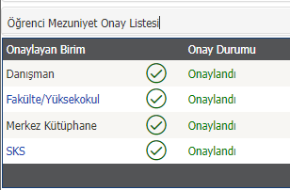
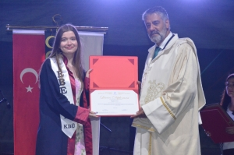
Mezuniyet ve diploma
Öğrenci tüm mezuniyet şartlarını
başarı ile sağladığı takdirde;
Akademik Danışmanı,
Fakülte/Yüksekokul/Meslek Yüksekokulu,
Kütüphane ve Dokümantasyon Daire Başkanlığı,
Sağlık Kültür ve Spor Daire Başkanlığınca
Mezuniyet onayları verildikten sonra ilgili akademik birim tarafından öğrenci mezuniyet kararı
Öğrenci İşleri Daire Başkanlığına ulaştıktan sonra diploma işlemleri başlatılır.

Slide 79

Başarılı ve Üstün Başarılı Öğrenciler
Onur belgesi ve yüksek onur belgesi, Senato tarafından belirlenen esaslara ve ilgili mevzuat hükümlerine göre düzenlenir.
Ön lisans ve lisans mezunlarından; zorunlu yabancı dil hazırlık sınıfı hariç, ön lisans programlarını dört yarıyılda, lisans programlarını sekiz yarıyılda tamamlayan ve herhangi bir disiplin cezası almayan öğrenciler arasından genel ağırlıklı not ortalamasına göre Fakülte/Yüksekokul/Meslek Yüksekokulu birincisi, ikincisi, üçüncüsü belirlenir ve bu öğrencilere ilgili birim Dekanı/Müdürü tarafından imzalanan başarı belgesi verilir.
Genel ağırlıklı not ortalamasına göre en yüksek ortalamaya sahip olan lisans mezunları arasından Üniversite birincisi, ikincisi, üçüncüsü belirlenir ve bu öğrencilere Rektör tarafından imzalanan üstün başarı belgesi verilir

Slide 80
Özel Öğrencilik
Başka bir yükseköğretim kurumu öğrencisi iken üniversitemizden ders almak isteyen öğrencinin veya üniversitemize bağlı birimlere kayıtlı olup, başka bir yükseköğretim kurumundan ders almak isteyen öğrencinin durumu ilgili birim yönetim kurulu tarafından değerlendirilir ve karar verilir.
Özel öğrencilik imkanından bir program süresince en fazla iki dönem yararlanılır.
Bakınız; Karabük Üniversitesi Özel Öğrenci Yönergesi

Slide 81
Özel Öğrencilik
En az 15 gün önce
Üniversitemiz öğrencilerinin başka bir yükseköğretim kurumundan özel öğrenci olarak ders almaları;
Başvuruların kayıt yenileme döneminden en az 15 gün öncesine kadar yazılı olarak ilgili Bölüm Başkanlığına yapılması gerekmektedir. Yeni kayıt yaptıran öğrenciler ise kayıt tarihi itibariyle 15 gün içerisinde başvuru yapabilir. Bu tarihlerden sonra yapılan başvurular bir sonraki yarıyıldan itibaren geçerli olmak üzere değerlendirilir.
Bakınız; Karabük Üniversitesi Özel Öğrenci Yönergesi

Slide 82
ÖĞRENCİ
BİLGİLERİ

Slide 83
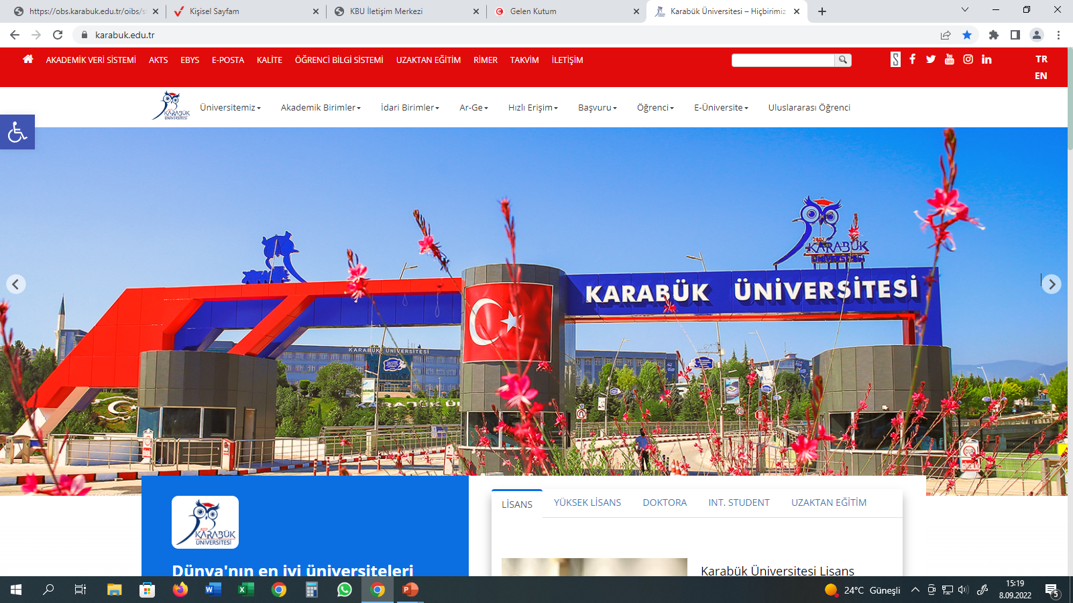
Öğrenci Bilgi Sistemi ( OBS )

Slide 84
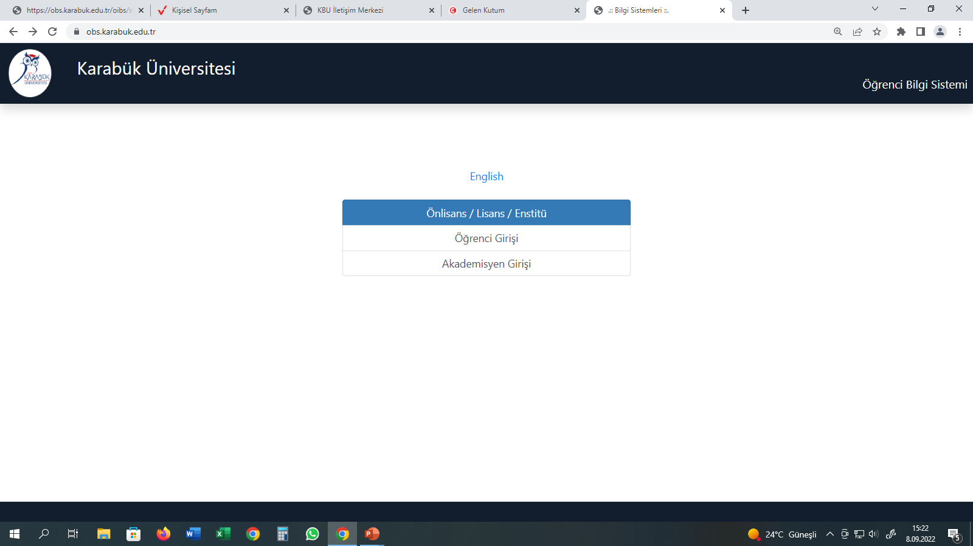
Öğrenci Bilgi Sistemi ( OBS )

Slide 85
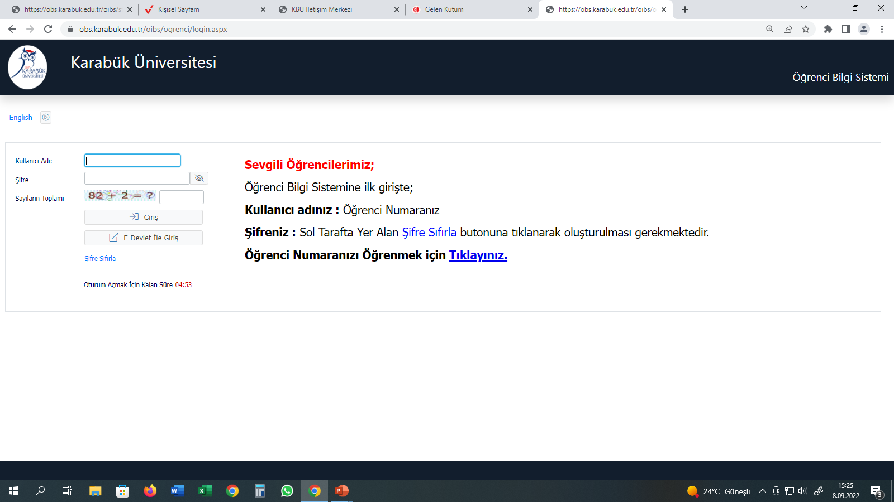
Giriş Yöntem I
Giriş Yöntem II
İlk defa giriş yapanlar için,
Kullanıcı adı : Öğrenci Numaranız
Şifre : TC Kimlik Numaranızın
ilk 5 rakamıdır.
E-Devlet İle Giriş sekmesi üzerinden
E Devlet Şifreniz ile giriş yapabilirsiniz.

Slide 86
Öğrenci Numarası
Örnek Öğrenci No: 2205250001
22 0 52 50 001
- Giriş Yılı - Öğrenim Tipi - Birim Kodu - Program Kodu - Sıra No
0: Ön lisans Fakülte
1: Lisans Yüksekokul
2: Yüksek Lisans Meslek Yüksekokulu
3: Doktora Enstitü

Slide 87
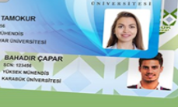
Öğrenci Kimlik Kartı
Üniversitemize ilk kayıt olan tüm öğrencilerimiz adına
Öğrenci İşleri Daire Başkanlığınca kart talebi yapılmaktadır.
Öğrenci kimlik kartları Demir Çelik Kampüsü içerisinde bulunan Ziraat Bankasından teslim alabilirsiniz.
Öğrenci kimlik kartı aynı zamanda banka hesap kartı olarak kullanılmaktadır.
Öğrenci Kartı Talep etmek için Tıklayınız…
E-Mail : ogrenci.isleri@karabuk.edu.tr

Slide 88

Öğrenci Kimlik Kartı
Öğrenci Kimlik Kartım turnikelerden geçmiyor,
nasıl güncelleme yaptırabilirim?
Üniversitemiz Rektörlük Binasında B. Blokta bulunan Bilgi İşlem Daire Başkanlığında Destek Hizmetleri Biriminde kartınızın güncellemesini yaptırabilirsiniz.
444 00 00 Ziraat Bankası Müşteri – İletişim
0850 220 00 00 Merkezini arayarak kartınızı
kullanıma kapatabilirsiniz.
Öğrenci İşleri Daire Başkanlığı sayfasında bulunan
«Öğrenci Kartı Talebi» sekmesinden yeni başvuru
yapabilirsiniz.
Öğrenci Kimlik Kartım kayıp oldu.
Ne yapmam gerekiyor?
E-Mail : ogrenci.isleri@karabuk.edu.tr

Slide 89

ÖĞRENCİ KİMLİK KARTI BAŞVURUSUNU NASIL YAPABİLİRİM?
Öğrenci Kimlik Kartı
Aşağıda yazılı işlemleri mobil (cep telefonu) veya bilgisayarınızdan gerçekleştirerek, sıra beklemeden, Başkanlığımıza gelmenize gerek kalmadan, kendiniz başvuru yapabilirsiniz.
Başvurunuz sonucunda basılacak kimlik kartınızı, cep telefonunuza mesaj geldiği zaman Üniversitemiz Ana Kampüsünde bulunan Ziraat Bankasından teslim alabilirsiniz.

Slide 90
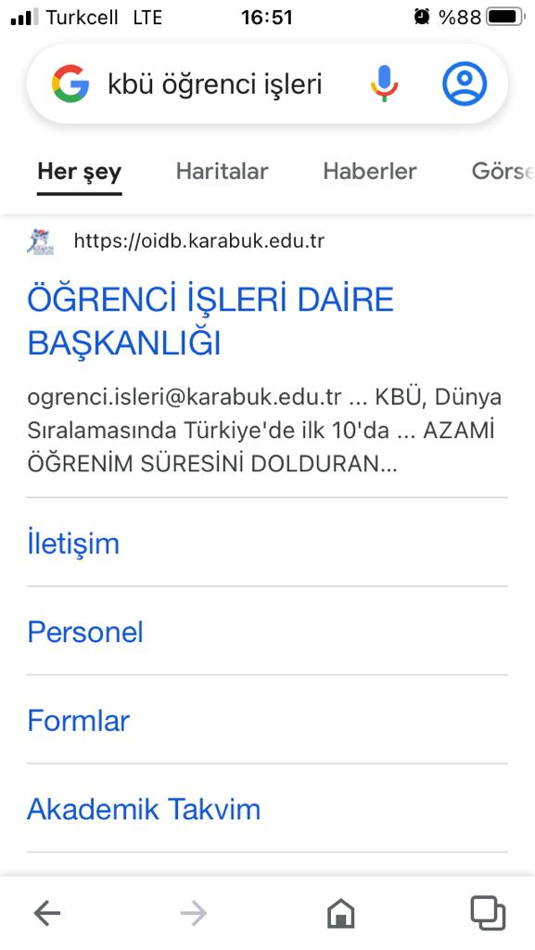
Öğrenci Kimlik Kartı
1
Cep telefonunuzda bulunan arama motoruna
« kbü öğrenci işleri » yazarak
Başkanlığımızın internet web sayfasına giriş yapınız.

Slide 91
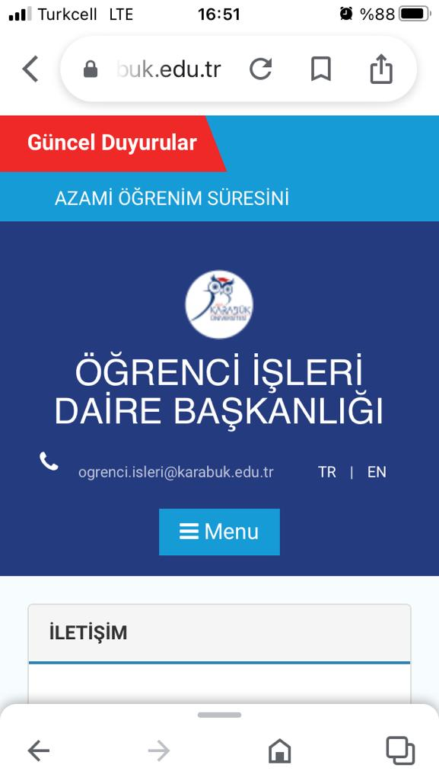
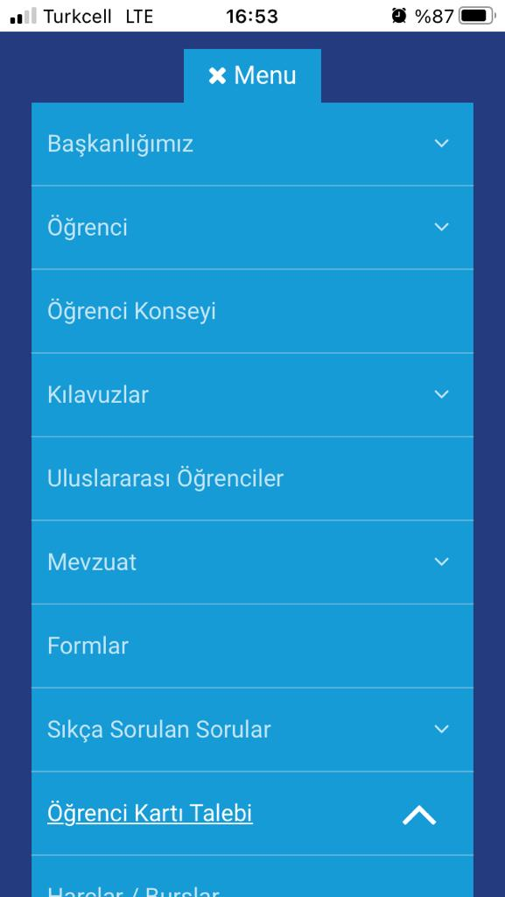
Öğrenci Kimlik Kartı
2
3
Menü sekmesini tıklayınız.
Öğrenci
Kartı Talebi sekmesini tıklayınız.

Slide 92
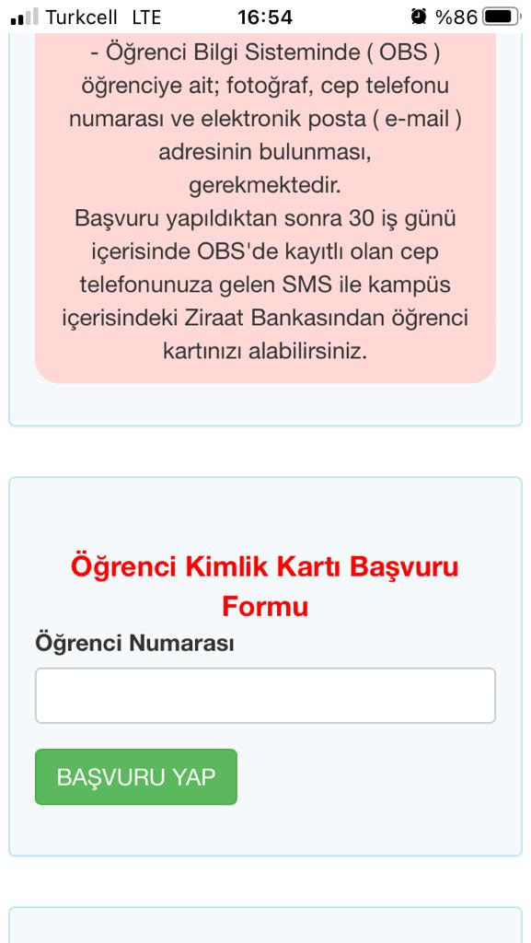
Öğrenci Kimlik Kartı
4
« Öğrenci Numarası» bölümüne Öğrenci Numaranızı yazınız.
« Başvuru Yap» alanını tıkladığınız zaman başvurunuz tamamlanmıştır. Başkaca bir işlem yapmanıza gerek yoktur.

Slide 93
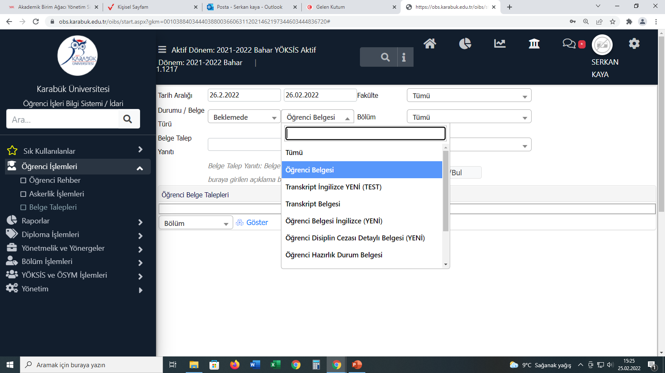

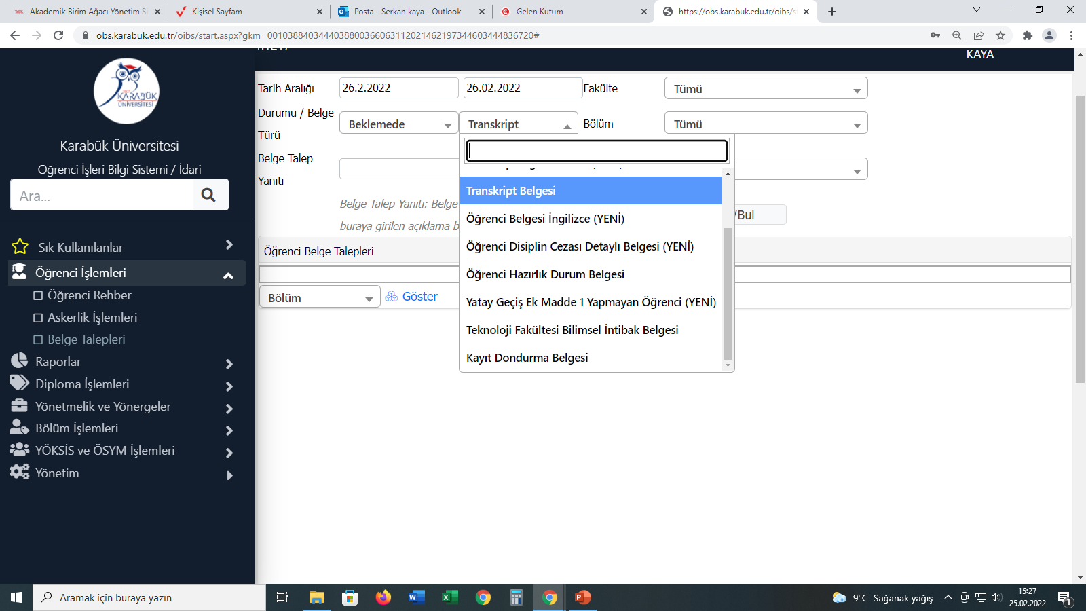


Öğrenci Belgesi
Transkript Belgesi
Nasıl Alabilirim?
Öğrenci Belge Talepleri
Öğrenci Bilgi sistemine (OBS) giriş yaparak, Belge Talepleri sekmesi altında;
1) Öğrenci Belgesi ve
Öğrenci Belgesi İngilizce
2) Transkript Belgesi ve
Transkript İngilizce,
belgesini talep ederseniz Elektronik İmza ile imzalanarak OBS üzerinden alabilirsiniz.
Ayrıca; e-devlet üzerinden Öğrenci Belgesi ve Transkript alabilirsiniz.
OBS giriş için Tıklayınız.
Tıklayınız.
Öğrenci Numaranızı
Öğrenmek için
Tıklayınız.
Ayrıca; yukarıda ki belgeleri de talep edebilirsiniz.
E-Mail : ogrenci.isleri@karabuk.edu.tr

Slide 94
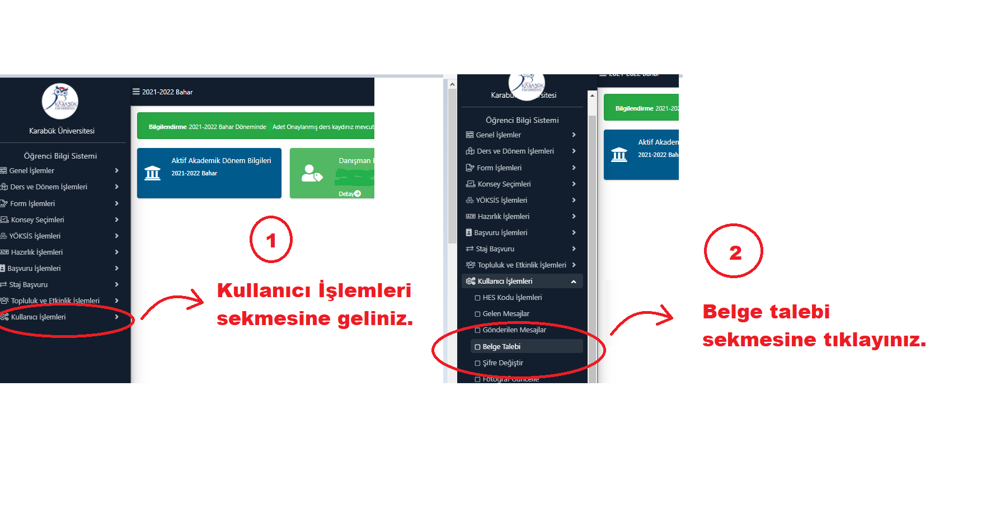
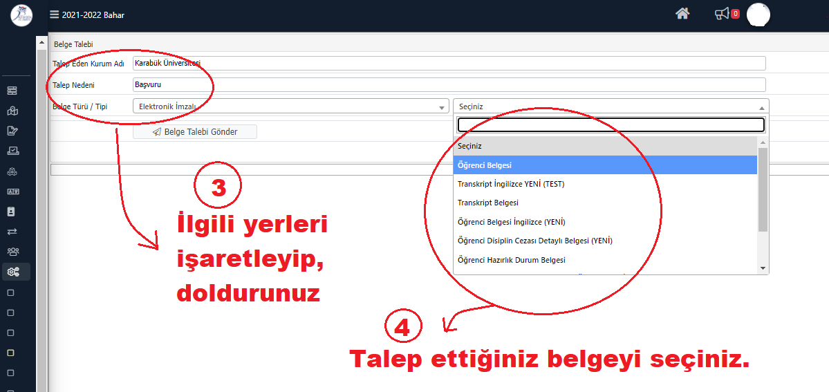
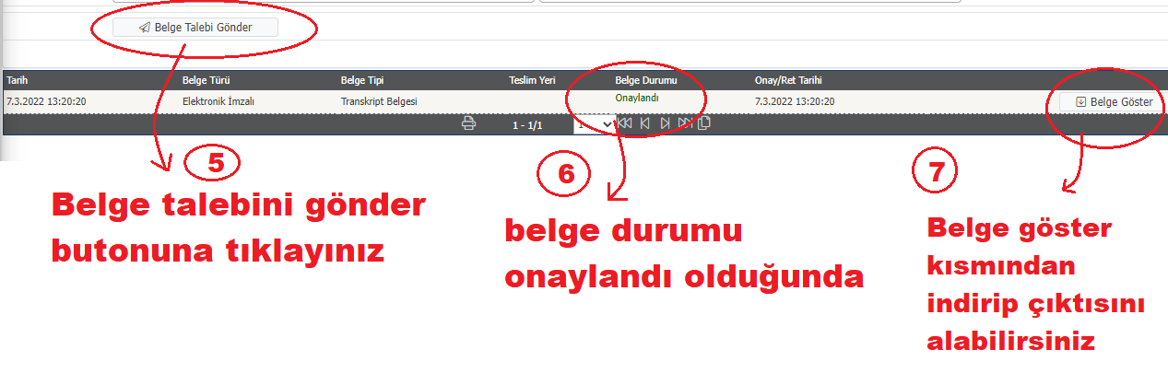

Slide 95
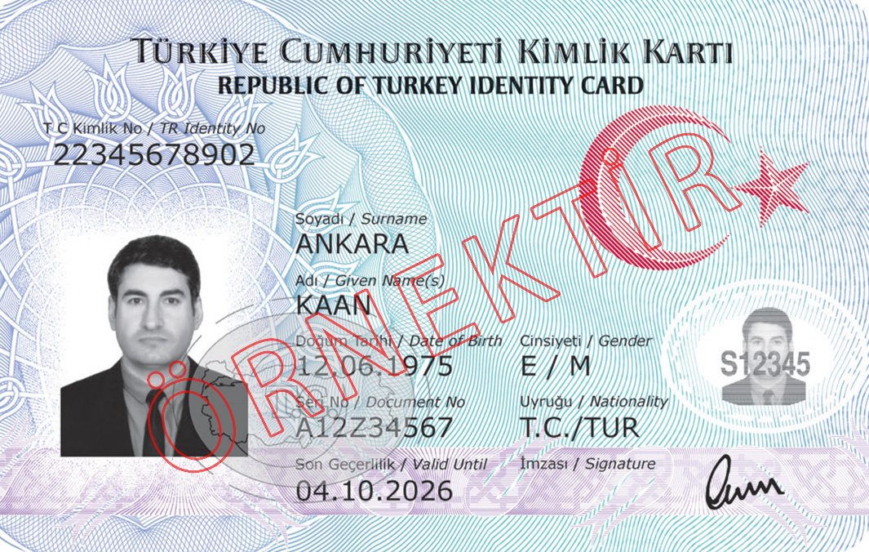
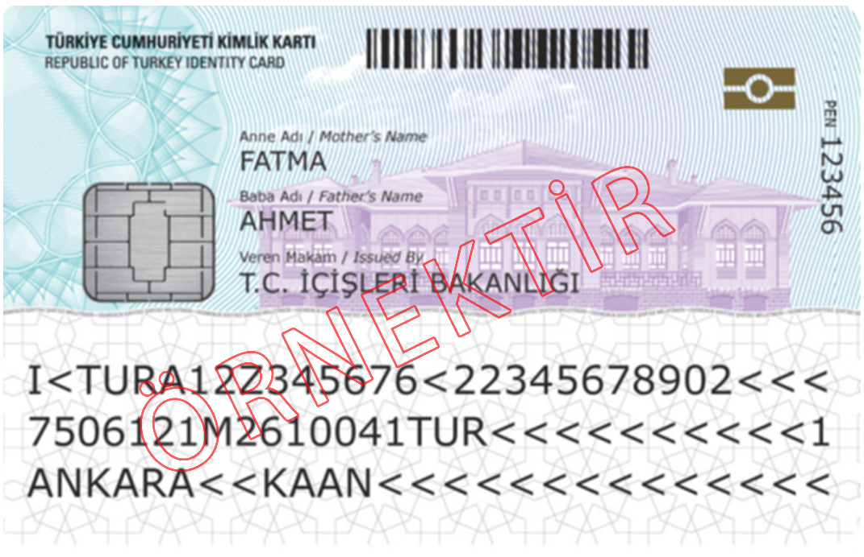
Kimlik (Nüfus) Bilgileri Güncelleme
Kimlik bilgilerinizde aşağıda belirtilen sebeple değişiklik yapıldığında bu değişikliklerin Öğrenci Bilgi Sistemi ve YÖKSİS’e işlenmesi için aşağıdaki belgeleri talep formuna ekleyerek Öğrenci İşleri Daire Başkanlığımıza teslim edebilir yada posta ile gönderebilirsiniz.
MAHKEME YOLUYLA DEĞİŞİKLİK HALİNDE
• Mahkeme Kararının aslı ve fotokopisi
• Nüfus cüzdanı fotokopisi
EVLİLİK HALİNDE
• Evlilik Cüzdanının aslı veya fotokopisi
• Nüfus cüzdanı fotokopisi
Uluslararası Öğrencilerin İkametgâh Alımı Sonrası
• Nüfus cüzdanı fotokopisi
Kayıtlardaki Bilgilerde Yanlışlık Varsa
• Nüfus cüzdanı fotokopisi
Nüfus Bilgileri Değişiklik Formu için Tıklayınız…
E-Mail : ogrenci.isleri@karabuk.edu.tr

Slide 96
Askerlik Erteleme (Tehir) İşlemleri
Askerlik erteleme işlemleri Üniversitemize kayıt olan öğrenciler için otomatik olarak YÖKSİS üzerinden yapılmaktadır.
Yükümlülerin askerlikleri; fakülte ve yüksekokullar ile meslek yüksekokullarında öğrenim görenler için 28 yaşını tamamladıkları yılın sonunu geçmemek kaydıyla, mezun oluncaya veya ilişikleri kesilinceye kadar ertelenir.
Yüksek lisans eğitimini tamamlayanların ise bir yıla kadar ertelenir. erteleme süreleri 32 yaşını tamamladıkları yılın sonunu geçemez.
Çift anadal programına kayıtlı yükümlülerin bir programdan mezun olmaları hâlinde askerlik erteleme işlemleri diğer anadal programındaki öğrenciliğine göre yürütülür.
Ayrıntılı bilgi için tıklayınız…
E-Mail : ogrenci.isleri@karabuk.edu.tr

Slide 97

AYNI ANDA İKİ FARKLI PROGRAMA KAYIT
Aynı Anda Lisans ve Ön Lisans Bölüm Okuma
Aynı anda örgün iki ön lisans veya iki lisans programına kayıt yaptırılamaz. Bu durumda olan adayların kayıt yaptırabilmeleri için önceden kayıtlı oldukları programdan ilişiklerini kesmeleri gerekir.
Programlardan birinin örgün diğerinin açık öğretim veya uzaktan öğretim olması şartıyla aynı anda iki ön lisans veya iki lisans programına kayıt yaptırılır.
Ön lisans programına kayıtlı öğrencilerin lisans programlarına, lisans programlarına kayıtlı öğrencilerin ön lisans programlarına kayıt yaptırmaların da bir engel bulunmaz.
E-Mail : ogrenci.isleri@karabuk.edu.tr

Slide 98

Aynı Anda Lisans ve Ön Lisans Bölüm Okuma
Karabük Üniversitesi Ön lisans, Lisans Eğitim-Öğretim Ve Sınav Yönetmeliğinin 23. maddesi «Sınavlar» 8. fıkrasında
« …….. Bunların dışında çift anadal ve yan dal yapan öğrenciler ile Üniversitede aynı anda ön lisans-lisans okuyan öğrencilerin ara sınav tarihlerinin çakışması durumunda da mazeret sınavı yapılır. Bu durumda olan öğrencilerin mazereti dolayısıyla giremediği sınav tarihinden itibaren en geç üç iş günü içerisinde ilgili Bölüm Başkanlığına başvuru yapması gerekir.» hükmü yer almaktadır.
Mazeret (Telafi) Sınavı Talep Formu için Tıklayınız…
Yönetmelik için Tıklayınız…
E-Mail : ogrenci.isleri@karabuk.edu.tr

Slide 99


Bağıl Değerlendirme
Bağıl değerlendirme sistemi nedir?
Bağıl Değerlendirme sisteminin esası, aynı dersi alan ve aynı şubeye kayıtlı olan öğrencilerin başarılarının şube ortalamasına göre belirlenmesidir. Öğrencinin ara sınav ve yarıyıl sonu sınavı notlarının ağırlıklarına göre belirlenen başarı not ortalamasını, o dersi alan öğrencilerin başarı düzeyine göre belirleyen sistemi ifade eder.

Slide 100
Hangi durumlarda
Bağıl Değerlendirme Sistemine göre değerlendirme yapılır?
Öğrenci sayısının 20 ve üzeri
Bağıl Değerlendirme Sistemi olduğu dersler için uygulanır.
Ancak öğrenci sayısı hesaplanırken;
Yarıyıl sonu (Final) sınavına girmeyen öğrenciler hesaplamaya katılmaz.
Devam şartını yerine getirmeyen öğrenciler hesaplamaya katılmaz.
Ham Başarı Notu (Vize, Ödev, Uyg. Final ortalaması) 19 ve altı olan öğrenciler hesaplamaya katılmaz.
Ham Başarı Notu (Vize, Ödev, Uyg. Final ortalaması) 96 ve üzeri olan öğrenciler hesaplamaya katılmaz.

Slide 101

Hangi durumlarda
Bağıl Değerlendirme Sistemine göre değerlendirme yapılır?
Örnek: 1- 25 kişilik bir derste aşağıdaki durumda;
- Yarıyıl sonu (Final) sınavına girmeyen öğrenci sayısı: 2
- Devam şartını yerine getirmeyen öğrenci sayısı: 1
- Ham Başarı Notu 19 ve altında olan öğrenci sayısı: 1
- Ham Başarı Notu 96 ve üzeri olan öğrenci sayısı: 1
- Ham Başarı Notu 20-95 arasında olan öğrenci sayısı: 20 ise
Bağıl Değerlendirme Sistemine Göre Değerlendirme Yapılır.

Slide 102
Hangi durumlarda
Bağıl Değerlendirme Sistemine göre değerlendirme yapılır?
Örnek: 2- 50 kişilik bir derste aşağıdaki durumda;
- Yarıyıl sonu (Final) sınavına girmeyen öğrenci sayısı: 10
- Devam şartını yerine getirmeyen öğrenci sayısı: 10
- Ham Başarı Notu 19 ve altında olan öğrenci sayısı: 5
- Ham Başarı Notu 96 ve üzeri olan öğrenci sayısı: 6
- Ham Başarı Notu 20-95 arasında olan öğrenci sayısı: 19 ise
Mutlak Değerlendirme Sistemine Göre Değerlendirme Yapılır.

Slide 103
Bağıl Değerlendirme
Ham Başarı Notu (Vize, Ödev, Uyg. Final ortalaması) 34 veya altında ise öğrenci doğrudan FF notu alır ve bu öğrenciler dersten doğrudan kalır.
34’ün altındaki notlar
FF Notu
Final Sınavı Notu 34 veya altında ise öğrencinin harf notu FF olur. Çünkü yarıyıl sonu sınavından; 35’in altında alan öğrenciler, bağıl notlarına bakılmaksızın "FF" notu alırlar.

Slide 104
Bağıl Değerlendirme
Ham Başarı Notu 90 ve üzeri olan öğrenciler, bağıl notlarına bakılmaksızın AA notu alırlar.
90 ve üzeri notlar
AA Notu
Ham Başarı Notu 100 üzerinden 50 veya üstünde olan öğrenciler bağıl değerlendirme sonucunda DD veya altında bir not alırlarsa (yani bağıla göre kalırlarsa) notları DC olarak değiştirilir.

Slide 105
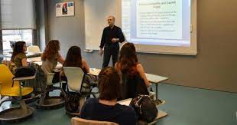
Bağıl Değerlendirme
Şubeli Dersler
Aynı öğretim elemanından aynı ders alınsa dahi farklı şubelerin not ortalamaları ve standart sapmaları farklı olabilir. Her öğrenci kendi şubesi içinde değerlendirilir.

Slide 106
Bağıl Değerlendirme
Ölçme ve Değerlendirme Esasları Yönergesi” ne göre Öğretim elemanlarının Bağıl Değerlendirmeye katılma alt ve üst limitini değiştirme yetkisi yoktur.
Bağıl Değerlendirmeye katılma alt limiti 20
Bağıl Değerlendirmeye katılma üst limiti 95 olarak belirlenmiştir.

Slide 107

Bağıl Değerlendirme
Proje, Seminer, Staj, bitirme tezi, işyeri eğitimi ve uygulaması, klinik staj vb. derslerde alınan notlar mutlak değerlendirme sistemine göre değerlendirilir.
Ancak bu durumdaki derslerin Öğrenci İşleri Daire Başkanlığına bildirilmesi gerekmektedir.
Bütünleme sınavına giren öğrencilerin harf notunun belirlenmesinde final sınavı notları esas alınarak hesaplanmış olan sınıf ortalaması ve standart sapmaya göre işlem yapılır.

Slide 108
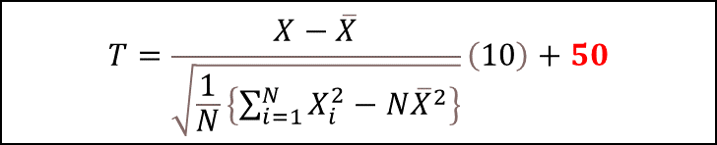
Bağıl Değerlendirme
$$T=\frac{X−\overline{X}}{\sqrt{\frac{1}{N}\left\{\sum_{i=1}^{N}{X_{i}^{2}−N{\overline{X}}^{2}}\right\}}}\left(10\right)+50$$
Dersimizin Ortalaması 57,97
Standart Sapması 20,66
Öğrencinin Ham Başarı Notu 67
Bu durumda T Skoru;
Örnek olarak aşağıdaki istatistik bilgilerini verilen dersi ele alalım.
İ s t a t i s t i k | Final
100 Üzerinden Sınıf Ortalaması | 57.97
Standart Sapma | 20.66
Dersi Alan Toplam Öğrenci Sayısı | 95
Devamsız Kalan Öğrenci Sayısı | 2
Sınava Girmeyen Öğrenci Sayısı | 3
Bağıl Değerlendirmeye Katılım Limiti Dışında Kalan Öğrenci Sayısı | 14
Değerlendirme Dışı Kalan Toplam Öğrenci Sayısı | 19
Değerlendirmeye Katılan Öğrenci Sayısı | 76
T= [(67-57,97) /20,66] *10+50 = 54,37
Son olarak bulduğumuz T Skoru aşağıdaki tabloda yerine koyarak harf notunu bulalım.

Slide 109
Bağıl Değerlendirme
Sınıf Ortalamamız $\overline{x }$= 57,97 ve örnek öğrencimizin T Skoru T=54,37 olduğu için harf notumuz BB olarak gelmektedir.

Slide 110


Geleneksel ÖĞRENCİ BULUŞMALARI
KARABÜK ÜNİVERSİTESİ
ÖĞRENCİ İŞLERİ DAİRE BAŞKANLIĞI

Slide 111
Geleneksel ÖĞRENCİ BULUŞMALARI
Üniversitemiz yöneticileri; Sayın Rektörümüz,
Rektör Yardımcılarımız ve Değerli Akademisyenleri ile öğrencilerimiz « Geleneksel Öğrenci Buluşmaları » etkinliği ile her hafta SALI günü saat:10:00 ‘da Üniversitemizde en önemli kararların alındığı
Senato Odasında bir araya gelmektedir.
Tüm öğrencilerimiz davetlidirler.

Slide 112
Geleneksel ÖĞRENCİ BULUŞMALARI
Öğrenci Buluşmalarına katılmak isteyen öğrencilerimiz aşağıda bulunan link üzerinden bilgilerini yazarak ve karekod ile giriş yaparak toplantıya katılma taleplerini
Öğrenci İşleri Daire Başkanlığına iletebilirler.
Katılmak isteyen öğrenciler arasından tüm akademik birimleri kapsayacak şekilde belirli sayıda öğrencimiz Kısa mesaj (sms) / E-posta (mail) ile
davet edilecektir.

Slide 113
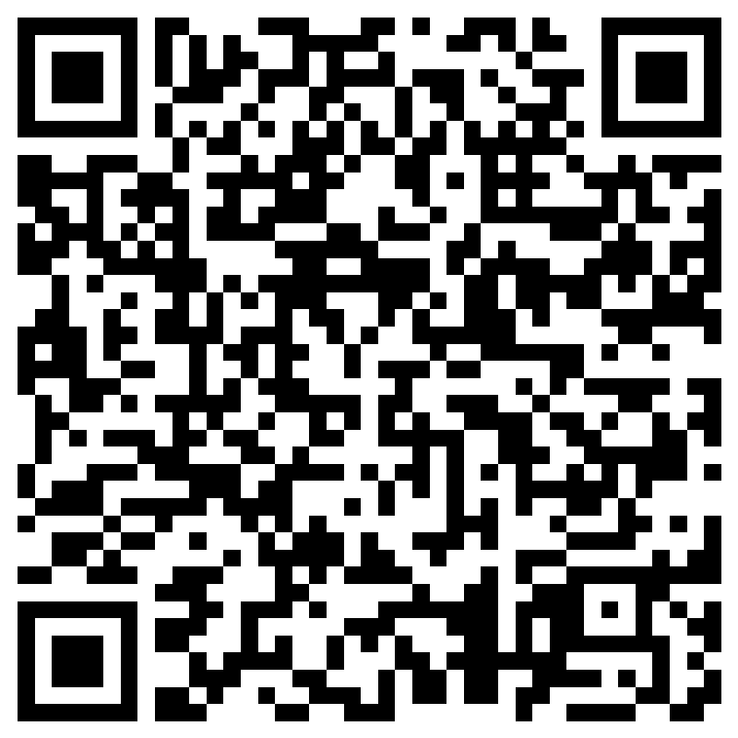
Geleneksel ÖĞRENCİ BULUŞMALARI
Öğrenci Buluşmaları etkinliğine katılmak isteyen öğrencilerimiz için link ( başvuru formu ) ve karekod
Link ( başvuru formu ) için Tıklayanız...
( https://forms.office.com/r/WEdtGgLqdT )

Slide 114
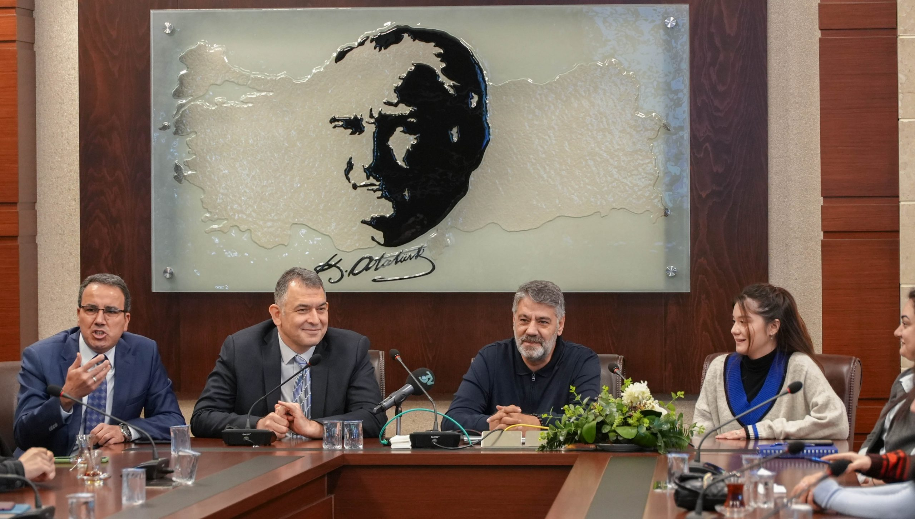
GELENEKSEL ÖĞRENCİ BULUŞMALARI – SENATO ODASI

Slide 115
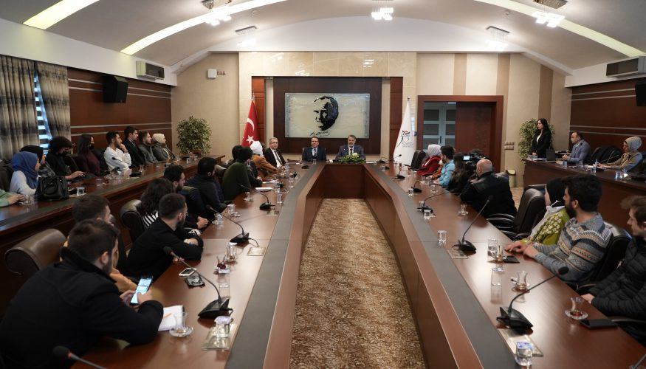
GELENEKSEL ÖĞRENCİ BULUŞMALARI – SENATO ODASI

Slide 116
ÖĞRENCİ İŞLERİ DAİRE BAŞKANLIĞI
Tüm öğrencilerimize
sağlıklı, huzurlu ve başarılı eğitim öğretim hayatı dileriz.
TEŞEKKÜR EDERİZ...

